Slide 1
Communication
Chapter 3

Slide 2
3.1. Layered Protocols
分布式系统常用的进程通信模型:
1. RPC
2. RMI
3. MOM（Persistence/Transient）
4. stream

Slide 3
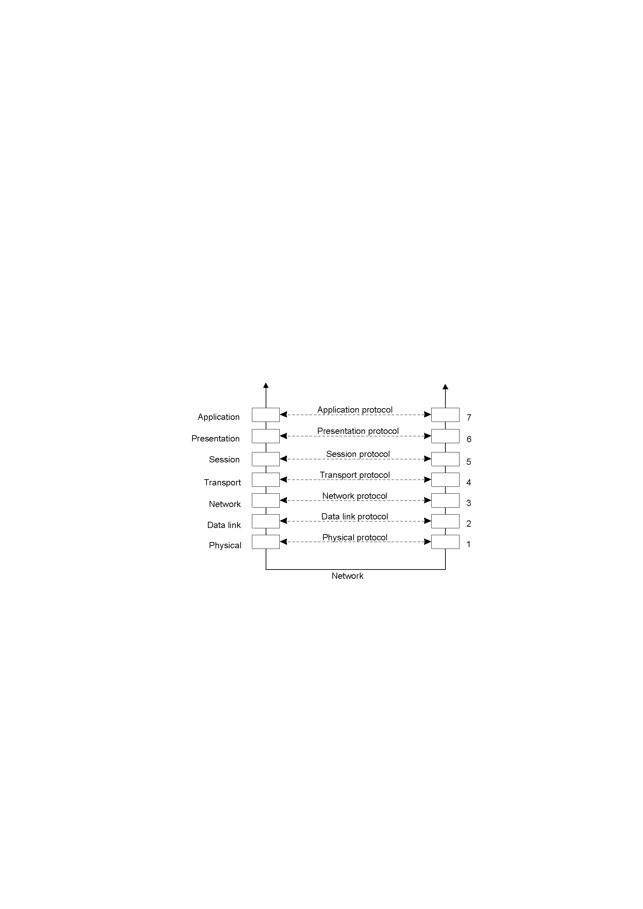
Layered Protocols (1)
通常可以作为独立的软件产品
2-1
Layers, interfaces, and protocols in the ISO OSI model.
物理层：负责对电平信号（位）的传输;
数据链路层：帧校验和纠错;
网络层：路由(面向连接的协议称作X.25，面向非连接的协议称作IP(Internet 协议));
传输层：消息的无损传送，并保持进入时的次序。建立在x.25或IP上;
会话层：提供对话控制、对会话者进行状态跟踪与同步功能;
表示层：消息表示（为了实现各机器内部表示方式不同的数据传递）;
应用层：公共事务遵循的一个杂项协议的集合.

Slide 4
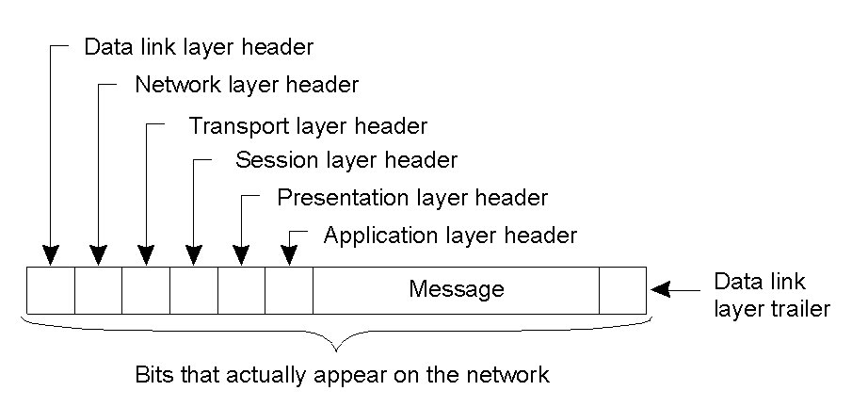
Layered Protocols (2)
2-2
A typical message as it appears on the network.

Slide 5
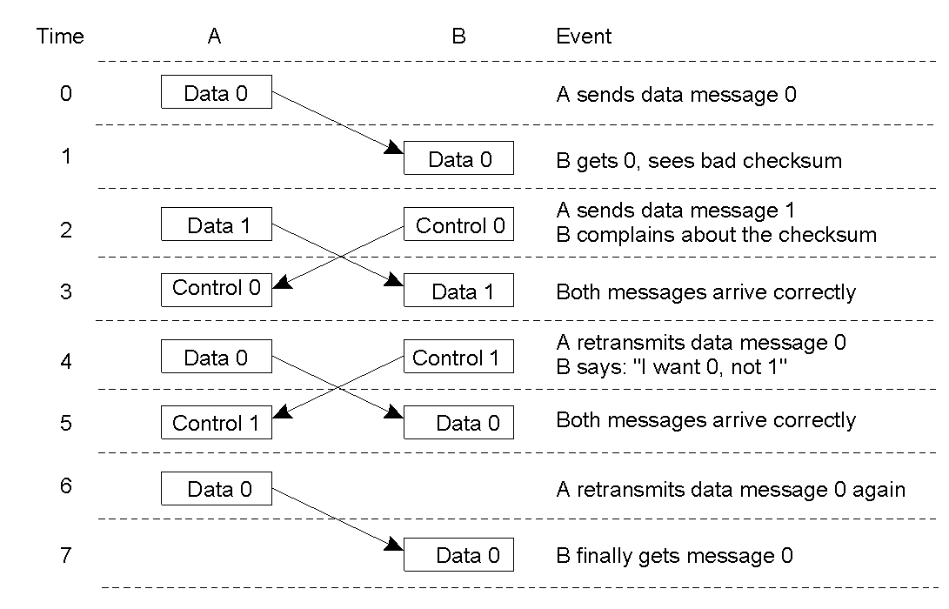
Data Link Layer
2-3
Discussion between a receiver and a sender in the data link layer.

Slide 6
TCP/IP协议
采用4层结构
网络接口层：对实际的网络媒体的管理，定义如何使用实际网络（如Ethernet、Serial Line等）来传送数据。
互连网络层：负责提供基本的数据封包传送功能，让每一块数据包都能够到达目的主机（但不检查是否被正确接收），如网际协议（IP）。
传输层：提供节点间的数据传送服务，确定数据被送达并接收。如传输控制协议（TCP）、用户数据报协议（UDP）等，TCP和UDP给数据包加入传输数据并把它传输到下一层中。
应用层：应用程序间沟通层，如简单电子邮件传输（SMTP）、文件传输协议（FTP）、网络远程访问协议（Telnet）等。

Slide 7
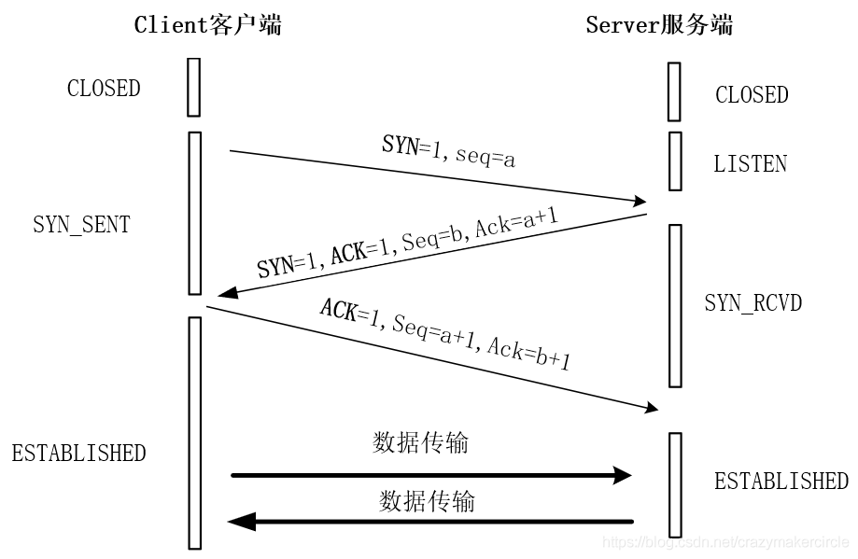
TCP/IP协议
TCP/IP协议采用三次握手建立一个可靠的连接，然后双方才开始传送数据。：
第一次：建立连接时，客户端发送syn包(syn=j)到服务器，并进入SYN_SEND状态，等待服务器确认；
第二次：服务器收到syn包，必须确认客户的SYN（syn=j+1），同时自己也发送一个ACK包（ack=k），即SYN+ACK包，此时服务器进入SYN_RECV状态；
第三次：客户端收到服务器的SYN+ACK包，向服务器发送确认包ACK(ack=k+1)，此包发送完毕，双方进入ESTABLISHED状态，完成三次握手。

Slide 8
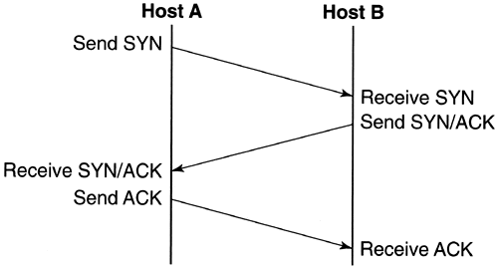
TCP的漏洞
DoS中的Syn Flood:
第二次：服务器发送一个SYN+ACK后，服务器进入SYN_RECV状态等待客户端返回ACK，如果没收到ACK一般会重试并等待一段时间后丢弃这个未完成的连接，一般是30秒到2分钟(称为SYN Timeout);
如果一个恶意攻击者大量模拟这种情况，服务器将维护一个非常大的半连接列表，即使是简单的保存与遍历也会消耗大量的CPU时间和内存(不断的SYN+ACK重试）,造成堆栈溢出崩溃，无暇理睬客户的正常请求。

Slide 9
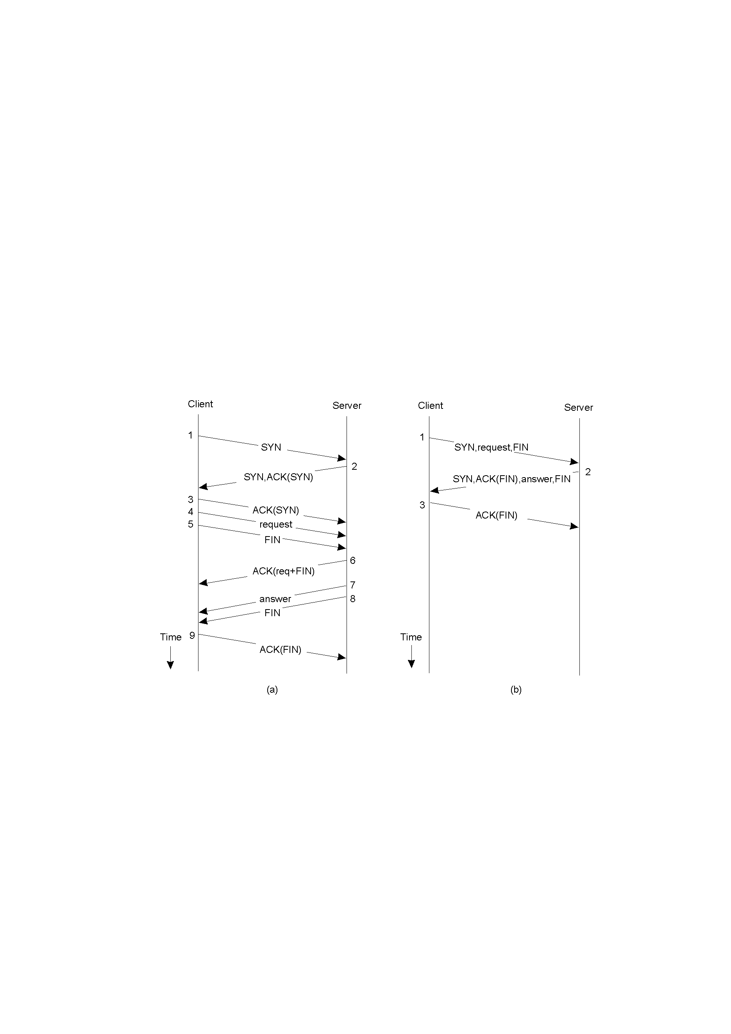
Client-Server TCP
(a)Normal operation of TCP（不支持基于同步请求－应答方式的Ｃ/Ｓ交互过程）.
(b)Transactional TCP.（适用于Ｃ/Ｓ的交互，减少交互次数），性能与UDP相当，且具有可靠性和适应性，相对UDP来说都是很大的改进。

Slide 10

Middleware Protocols
An adapted reference model for networked communication.
许多应用层协议可以由中间件协议完成：
高级消息传递（隐藏通信）
身份认证（authentication）
分布式提交协议
分布式锁定协议
......
Notes:
1.网络通信
2.参数传递格式问题
3.寻址问题

Slide 11
3.2.Remote Procedure Call---RPC
Many distributed systems have been based on explicit message exchange between process. However, the procedures send and receive do not conceal communication, which is important to achieve access transparency in distributed systems.
Middleware communication protocols support high-level communication services (concealing communication). for example, RPC, ROI, Message Queuing Service etc.
Process A
Process B
1984年Birrell等提出了远程过程调用机制RPC（remote procedure call），允许程序去调用位于其它机器上的过程。
Proc1(arg1,arg2)
返回值
Remote Procedure Call paradigm

Slide 12
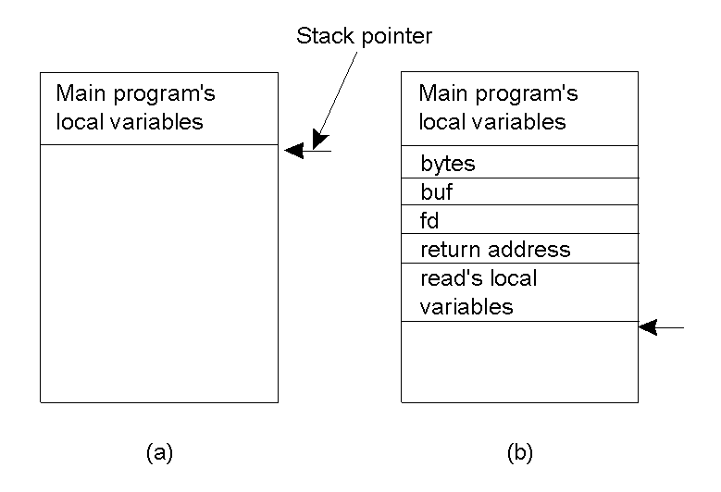
Conventional Procedure Call（单机）
单机上过程调用：count=read(fd，buf，nbytes);
-fd——整数
-buf——字符型数组
-nbytes——整数
调用堆栈的情况如图所示：
调用前
执行中
Notes:
内存通信

Slide 13
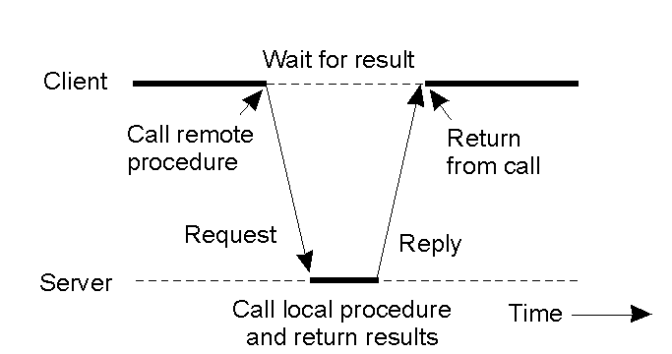
Client and Server Stubs
Principle of RPC between a client and server program.
How to make a RPC look as possible like a local one?
Separation between interfaces and the procedure implementing. An interface at one machine, while the procedure itself resides on another machine. Client stub 与Server stub
Notes:
网络通信

Slide 14
Client and Server Stubs
Client Stubs/Server Stubs
Steps of a Remote Procedure Call
Client procedure calls client stub in normal way
Client stub builds message, calls local OS
Client's OS sends message to remote OS
Remote OS gives message to server stub
Server stub unpacks parameters, calls server
Server does work, returns result to the stub
Server stub packs it in message, calls local OS
Server's OS sends message to client's OS
Client's OS gives message to client stub
Stub unpacks result, returns to client
Stubs在RPC调用中的作用
Notes:
网络通信-stub

Slide 15
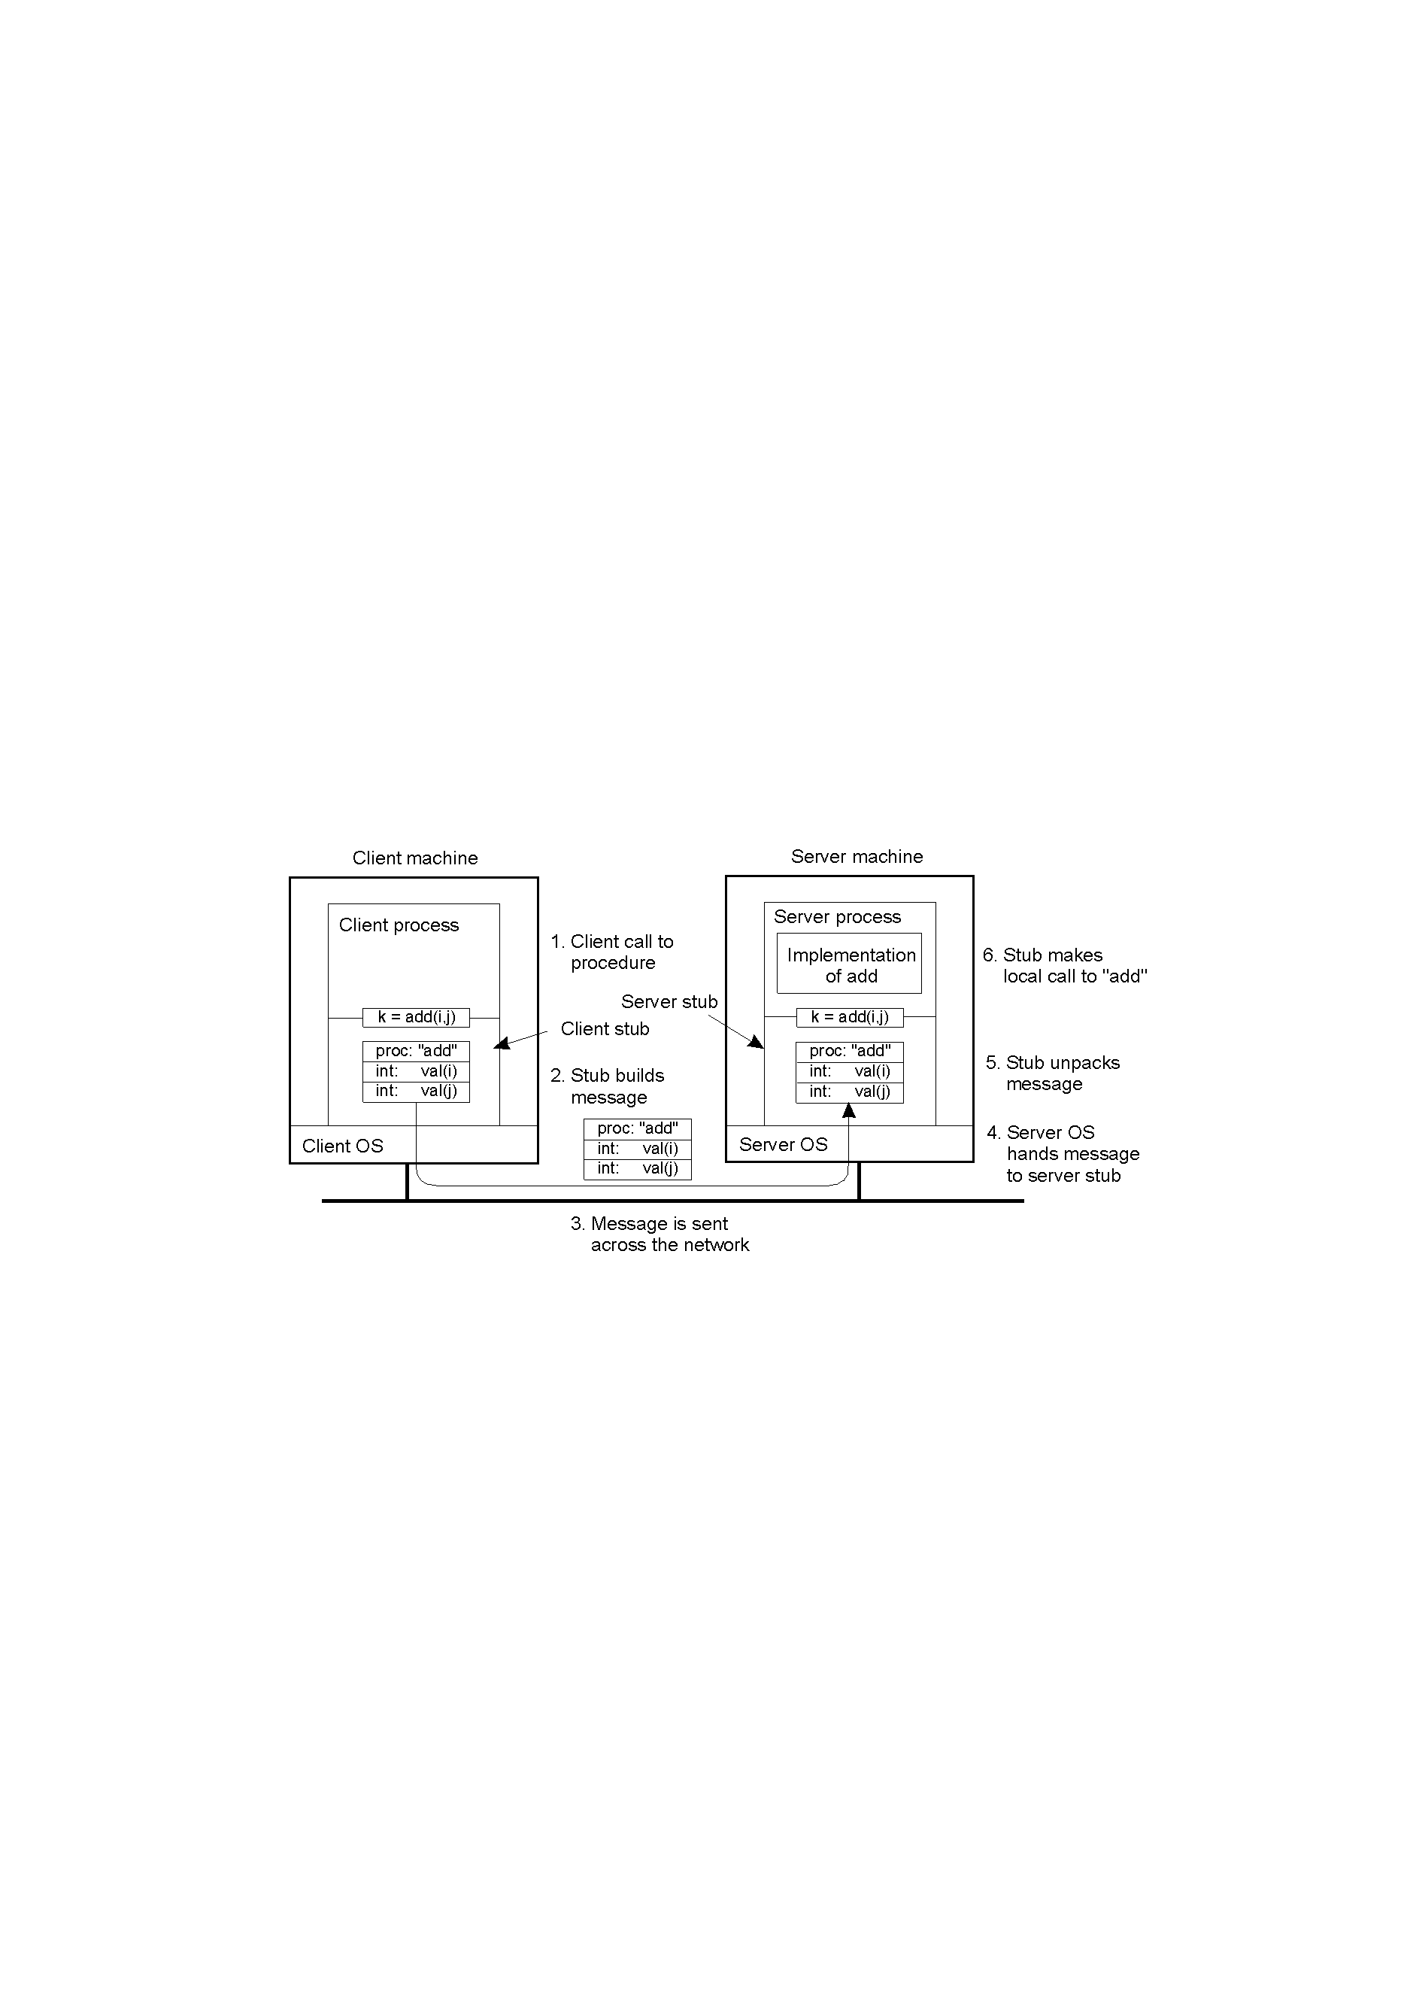
Passing Value Parameters (1)
2-8
Steps involved in doing remote computation through RPC

Slide 16

Passing Value Parameters (2)
分布式系统通常由异构结点组成,各结点数据表示方式可能不同;
例1：IBM主机使用的是EBCDIC码，而IBM PC中使用的是ASCII码;
例2：Intel 80486 中字节是从右向左编号，格式称为最低有效字节优先，而SPARC中则相反，格式称为最高有效字节优先。
右向左编号
左向右编号
Original message on the Pentium
The message after receipt on the SPARC
The message after being inverted. The little numbers in boxes indicate the address of each byte（5,LLIJ)
将整数和字符串区别表示(数字以位对换,字符以字节对换)，则可以正确翻译。

Slide 17
Passing Reference Parameters
解决思路:
1. 不允许传递引用参数;
2. 将参数数组传给Server后, 再生成指针使用, 完成后再按同样方式返回给客户端;
Parameter Specification and Stub Generation
建立RPC协议;
生成Client/Server Stub;

Slide 18

Parameter Specification and Stub Generation
建立 RPC协议：建立数据表示的标准及对复杂数据操作时遵循的步骤，实现调用者之间消息格式的一致性.
例如，规定: 字符: 字的最右
俘点: 一个字
数组: 一组字, 长度, 内容
A procedure
The corresponding message

Slide 19
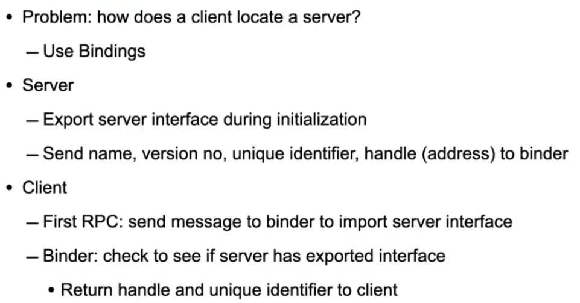
Binding

Slide 20
IDL---Interface Definition Language
生成Client/Server Stub：
Generating client and server stubs using IDL, so all RPC-based middleware systems offer an IDL to support application development.（通过对IDL进行编译产生client and server stubs,见前面的过程）
Once the RPC protocol has been completely defined, the client and server stubs need to be implemented.
Notes:
声明远程函数及其参数列表
声明远程对象，及其方法列表，以及每个方法列表的参数列表
文件，编译器：自动生成代码模块

Slide 21
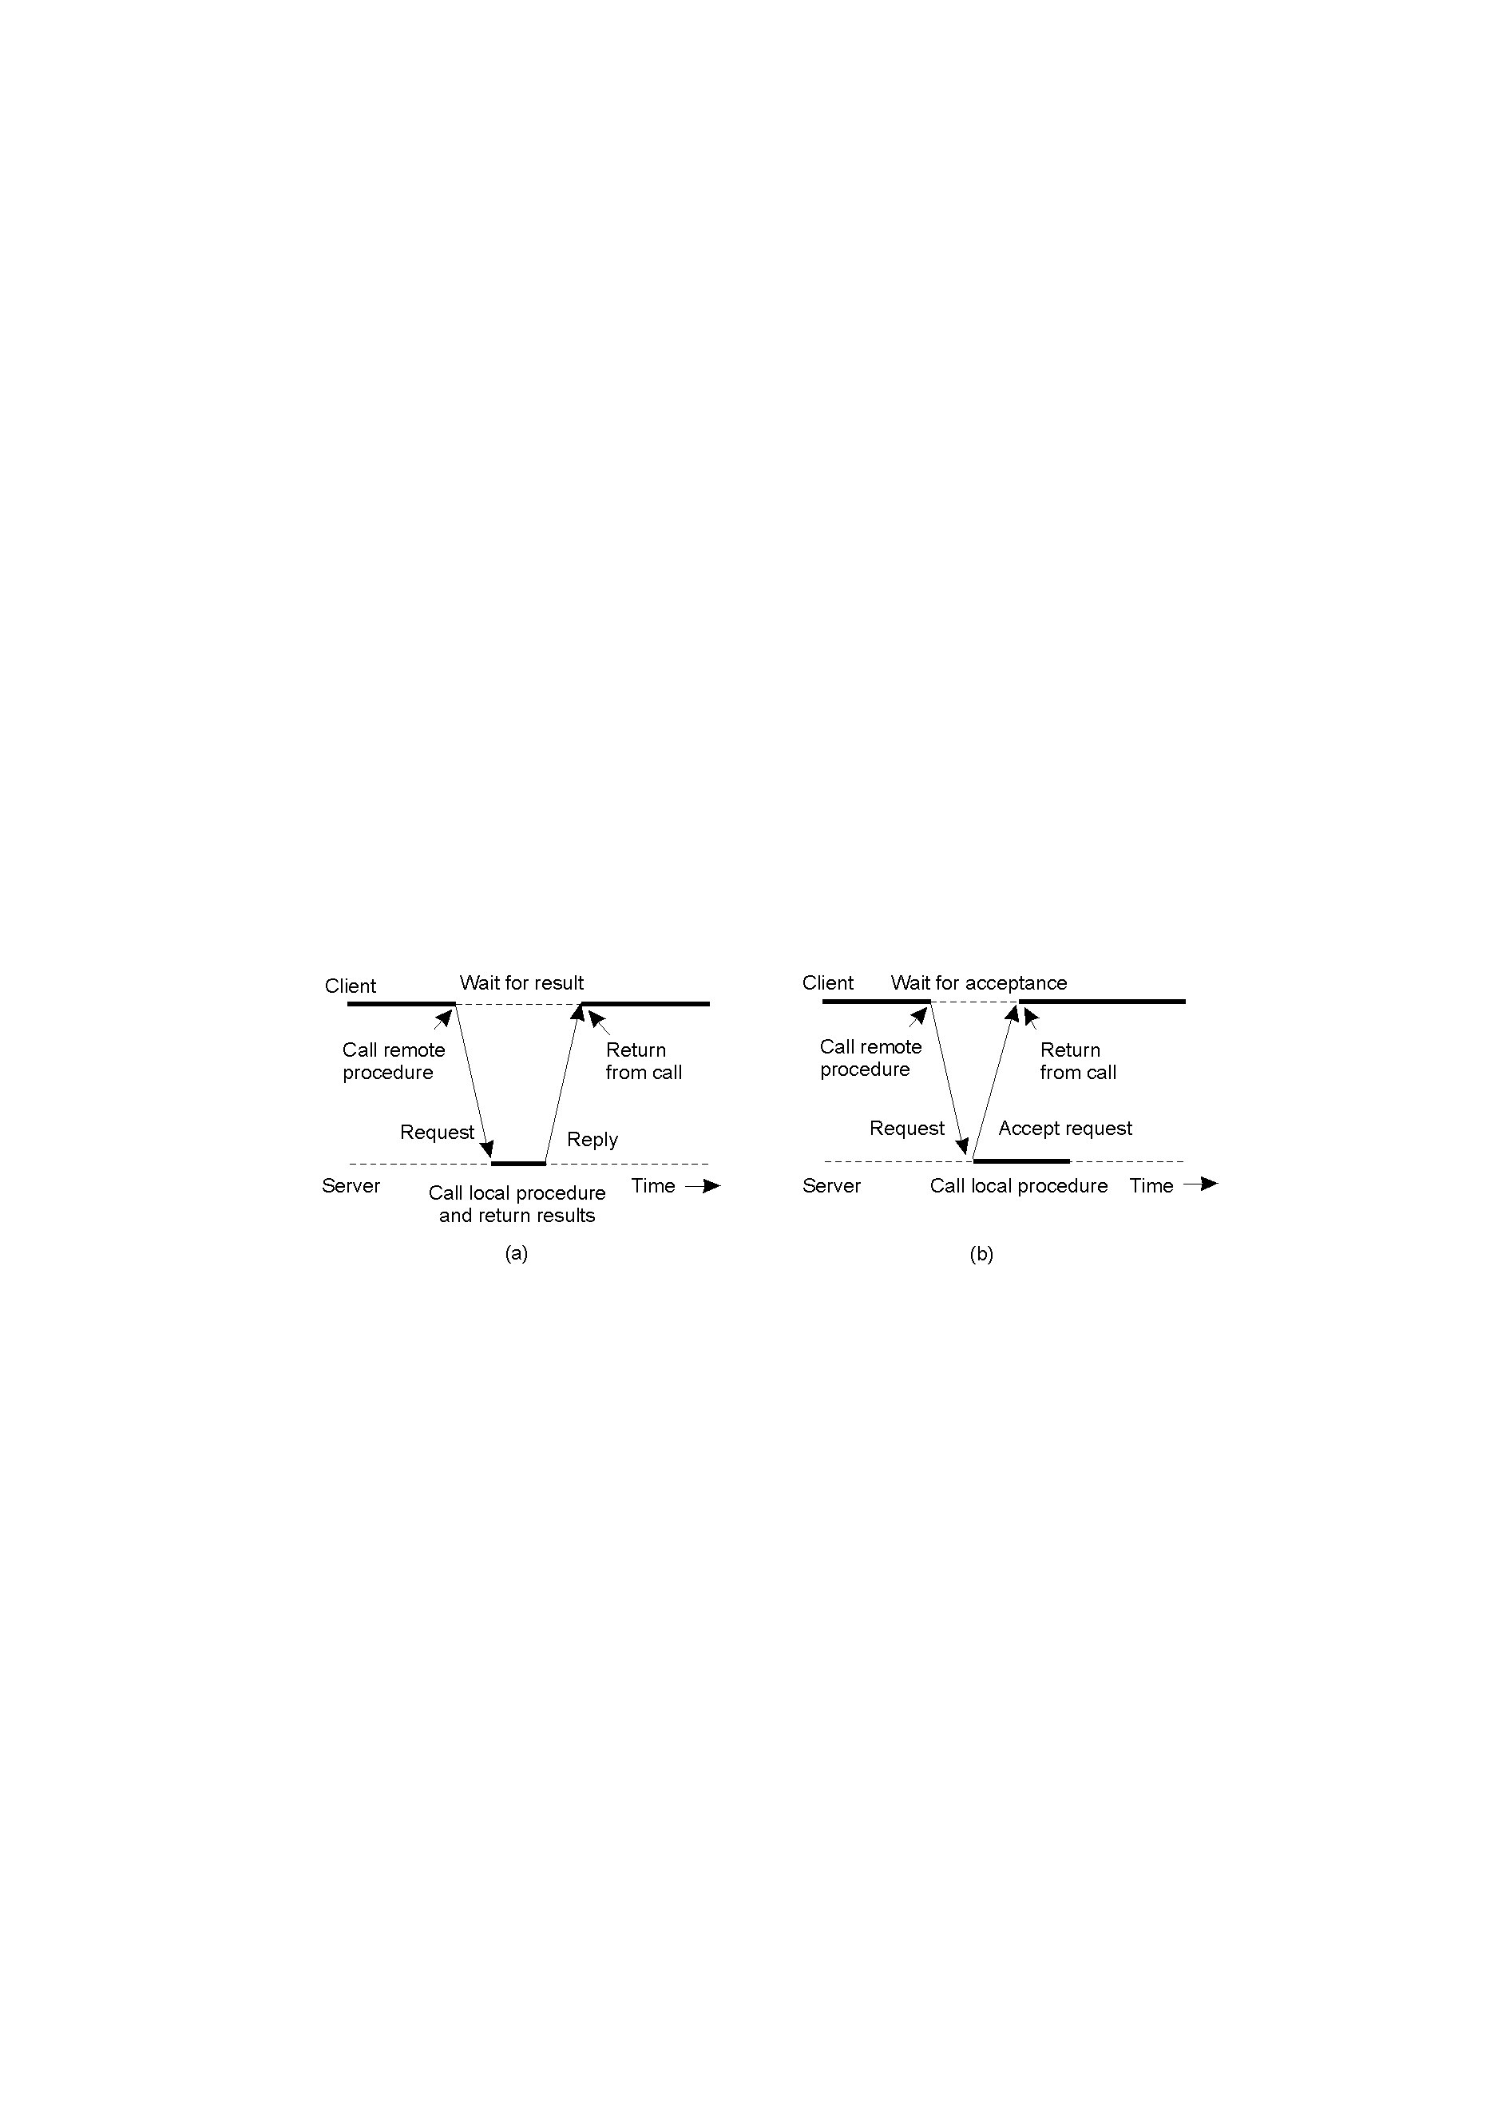
Extended RPC Models
传统RPC的特点:
(1)必须消息传递；(2)隐含同步方式；
RPC的变种:
Asynchronous RPC.
Doors: equivalent RPC, for process that are colocated on the same machine, called doors.
The interconnection between client and server in a traditional RPC
The interaction using asynchronous RPC

Slide 22
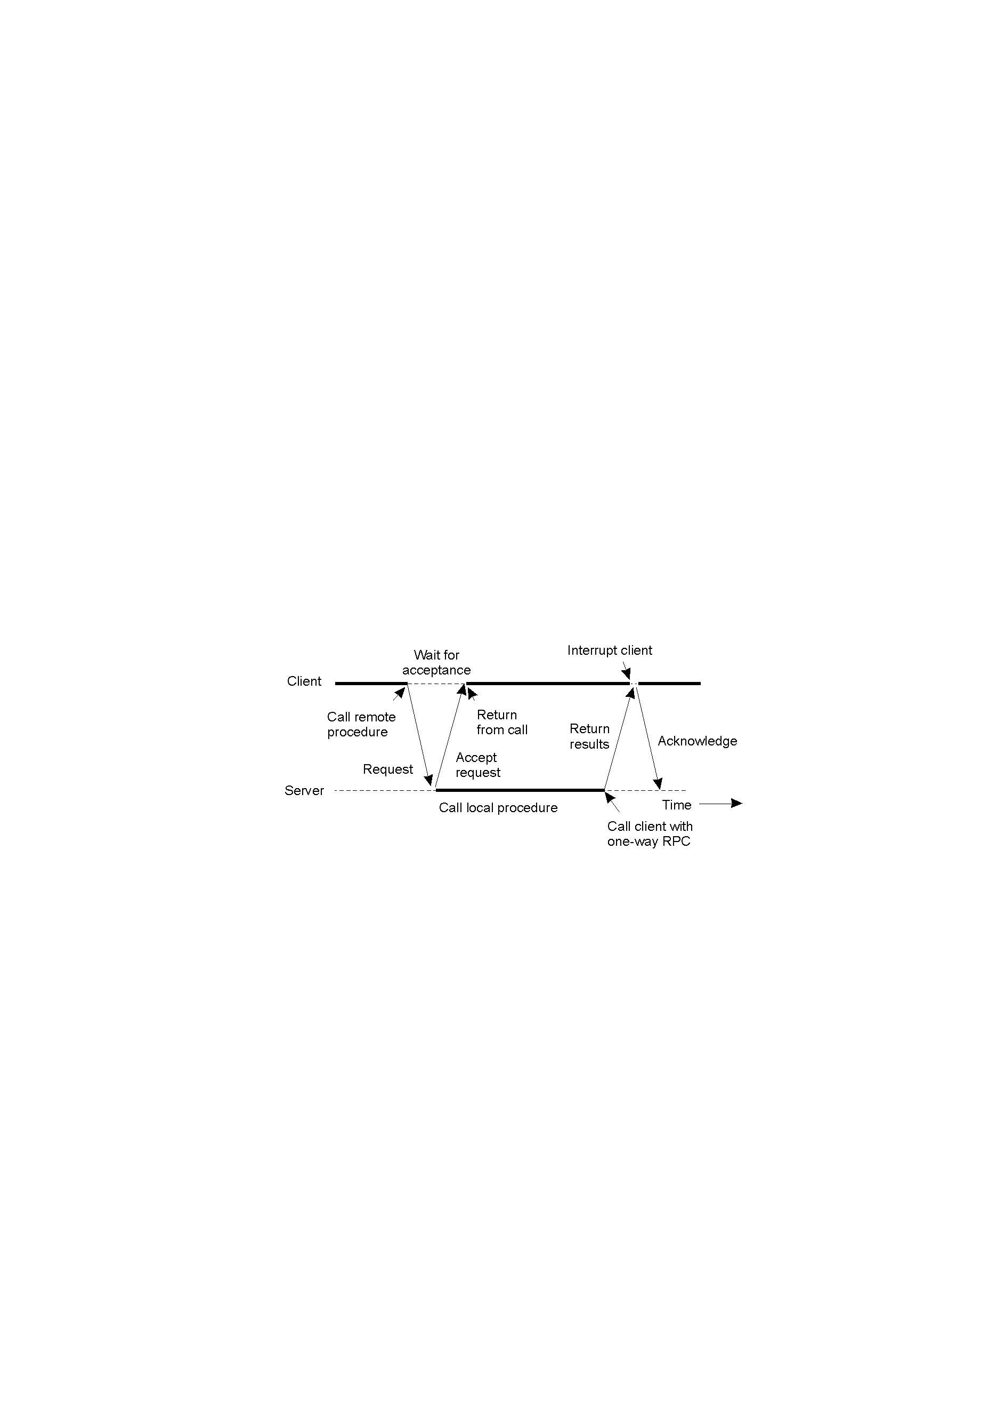
Asynchronous RPC
A client and server interacting through two asynchronous RPCs

Slide 23
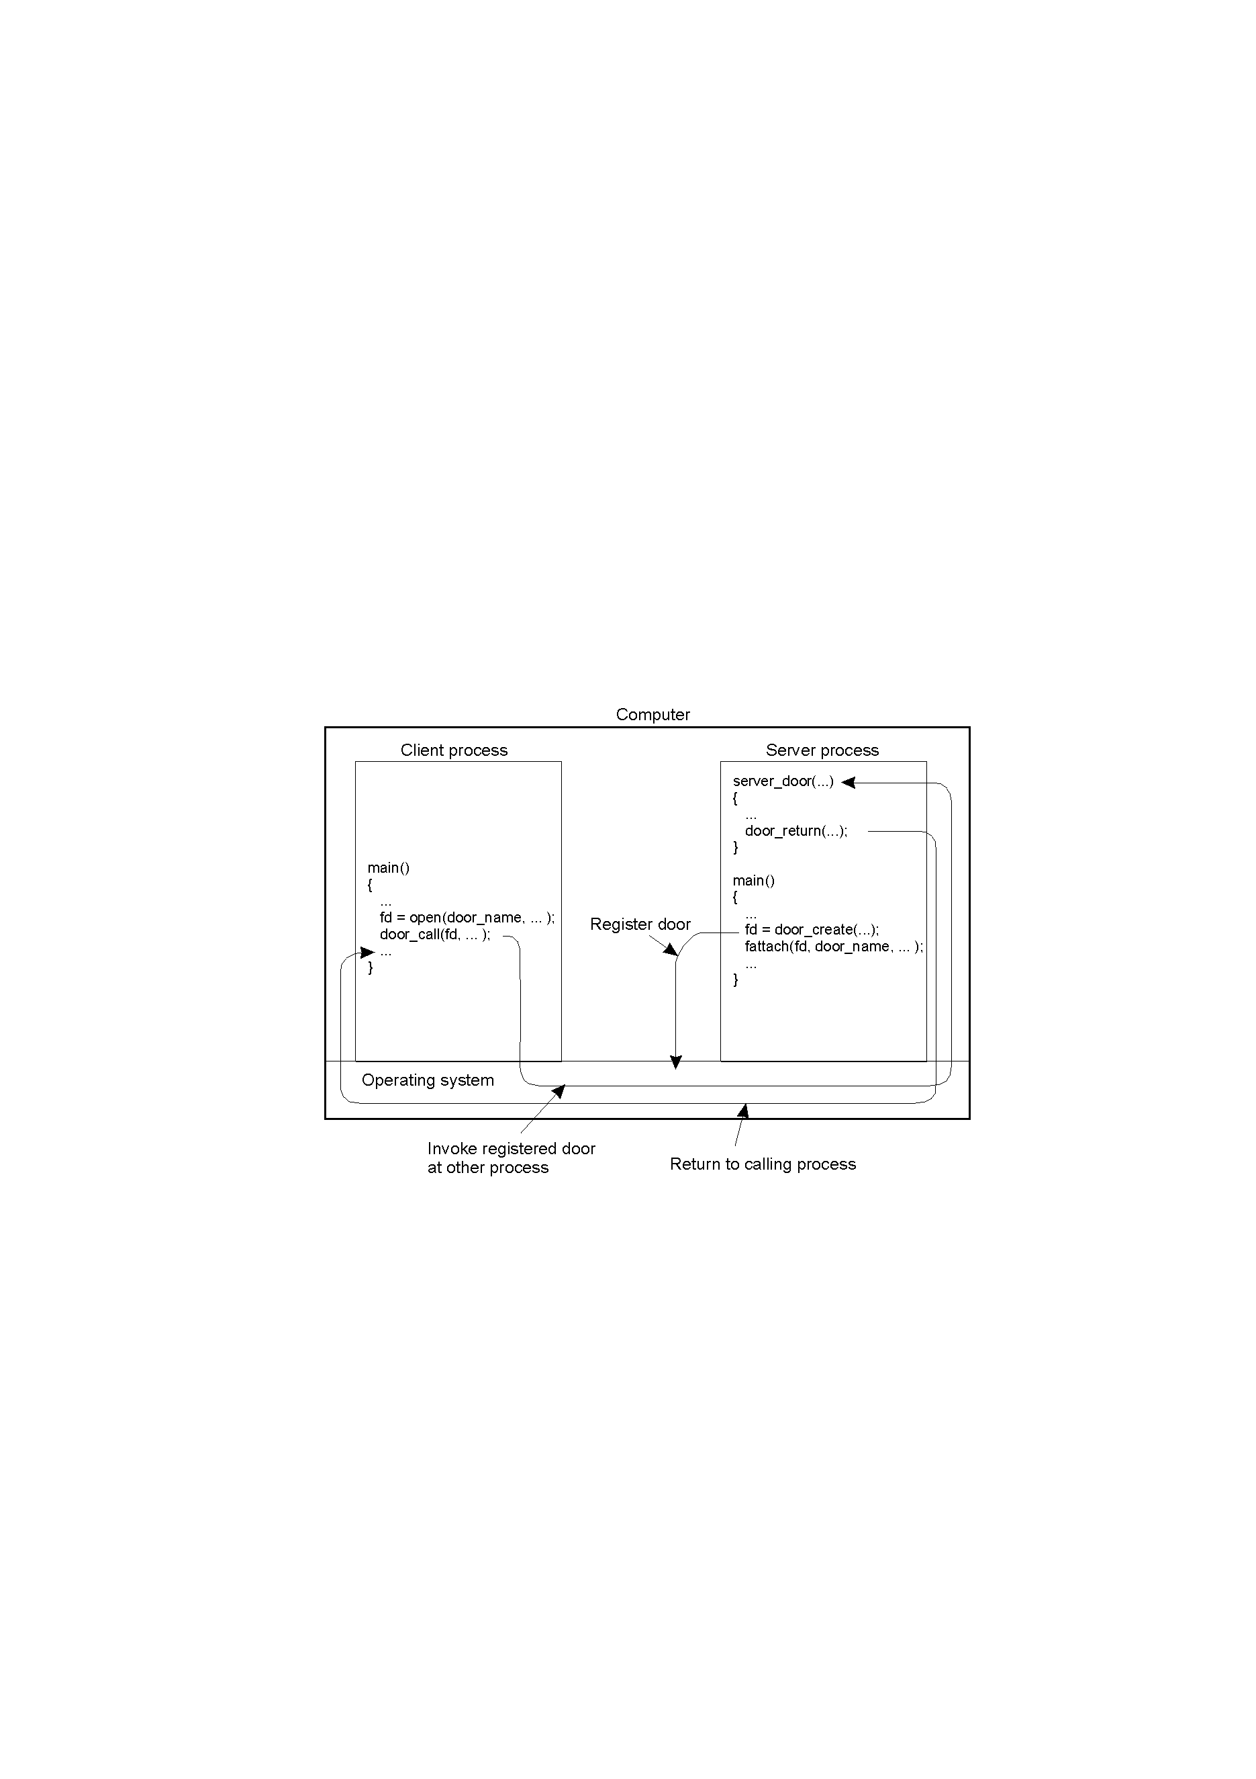
Doors A door is a generic name for a procedure in the address space of a server process that can be called by process colocated with the server.
The principle of using doors as IPC mechanism.
Notes:
共享内存区：地址空间转换
CS在同一个机器上

Slide 24
Example: DCE RPC
DCE, which has been developed by the OSF(Open Software Foundation now called the Open Group),which is a true middleware system in that it is designed to execute as a layer of abstraction between existing(network) operating systems and distributed application.
There are a number of services that form part of DCE itself. Such as the distributed file service, directory service, security service, and distributed time service etc.
DCE RPC is highly representative of other RPC systems, and its specification have been adopted in Microsoft’s base system for distributed computing. Linux RPC是SUN RPC （ONC RPC）.

Slide 25
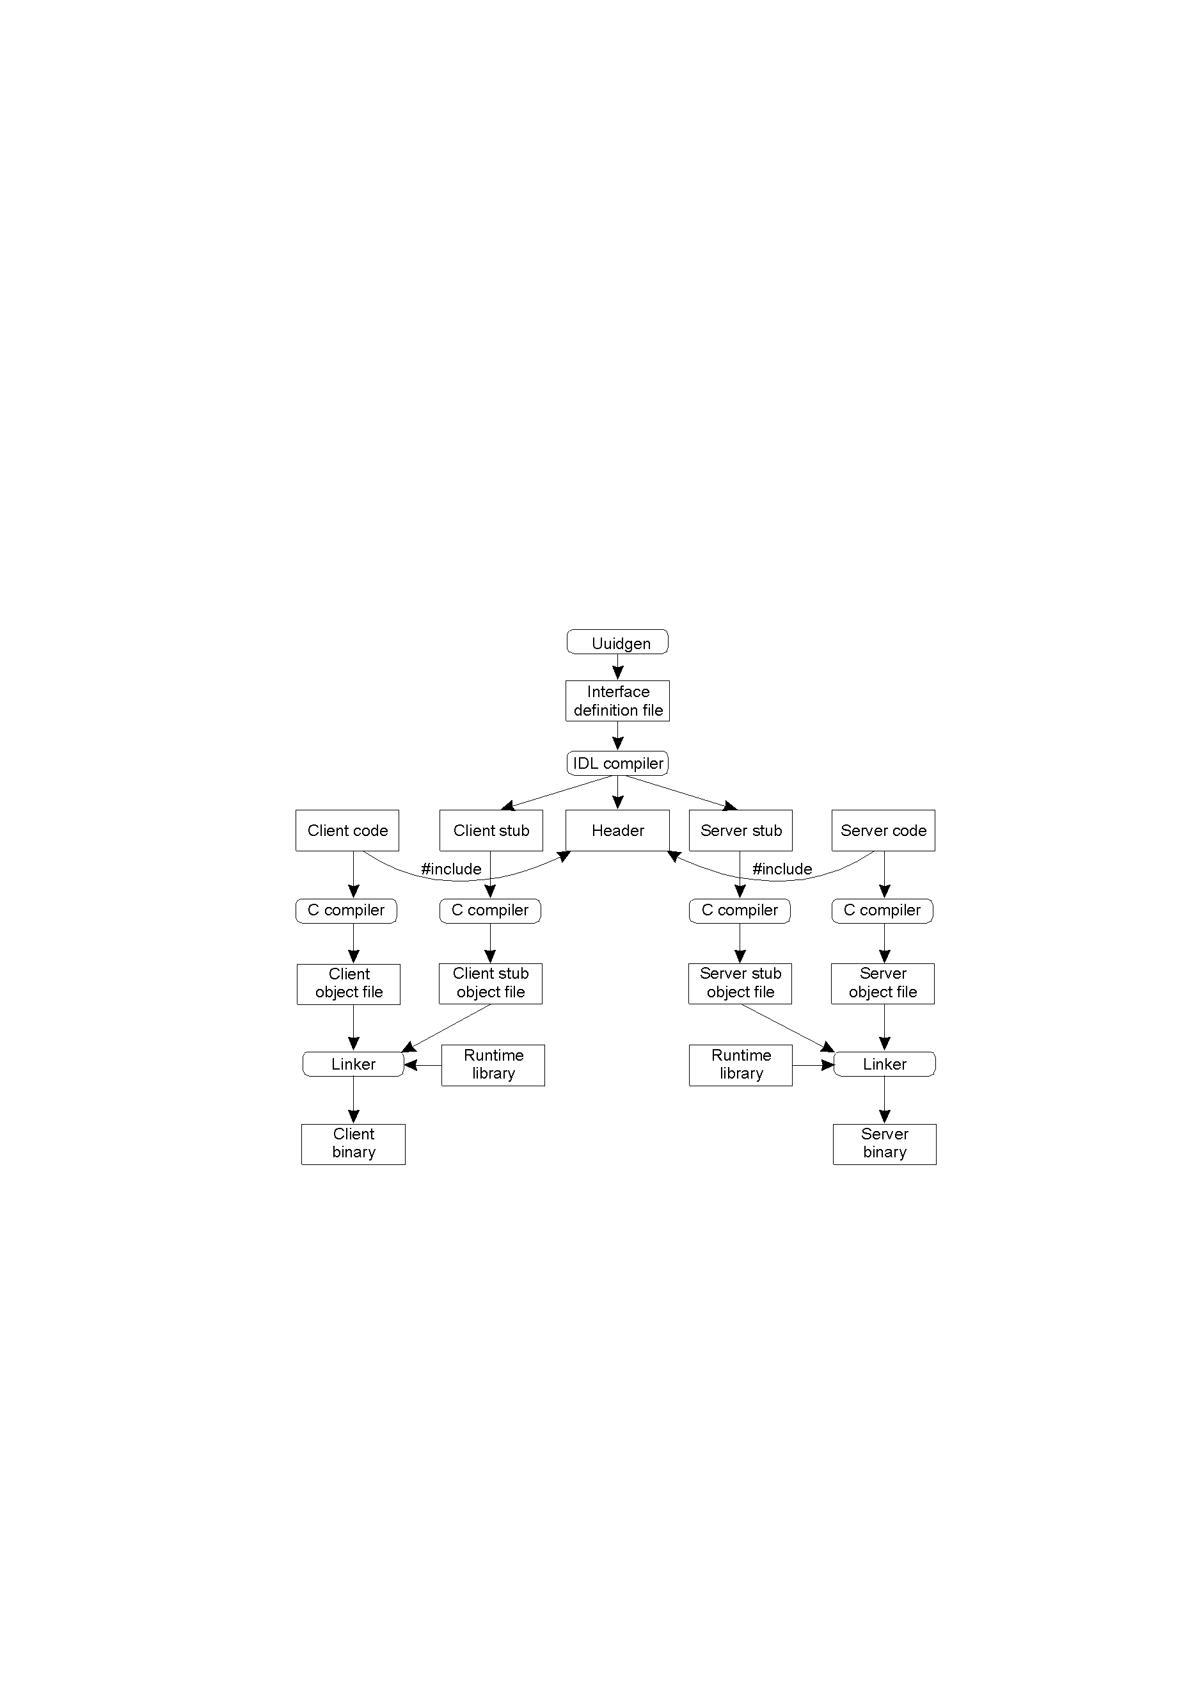
Writing a Client and a Server
(to generate a prototype IDL file, unique identifier)
(for different language)
2-14
The steps in writing a client and a server in DCE RPC.
Notes:
接口文件：类似头文件

Slide 26
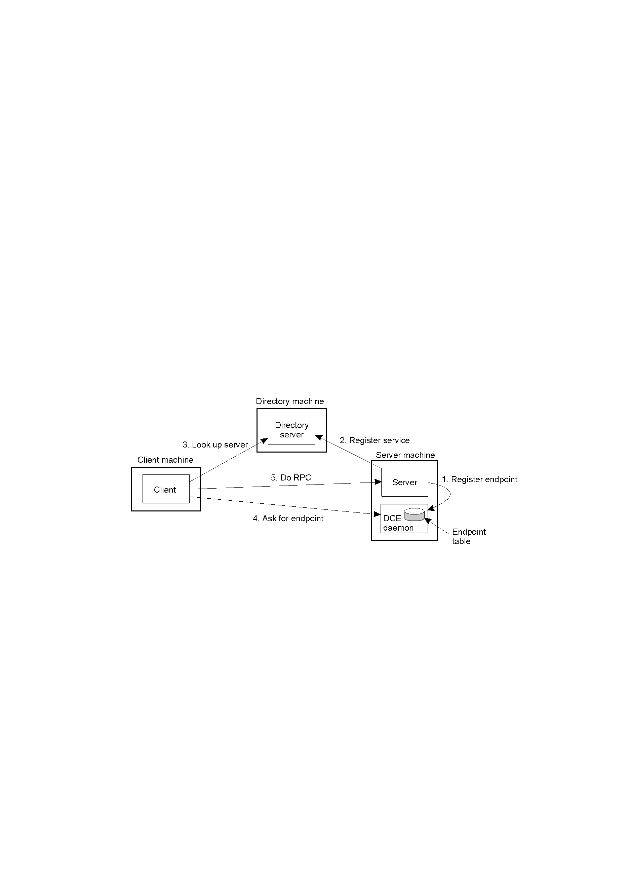
Binding a Client to a Server
2-15
(network address and name)
(确定进程)
Client-to-server binding in DCE.
执行RPC前先要绑定到服务器, 执行RPC的过程同前面
Notes:
bind到stub
stub启动时绑定

Slide 27
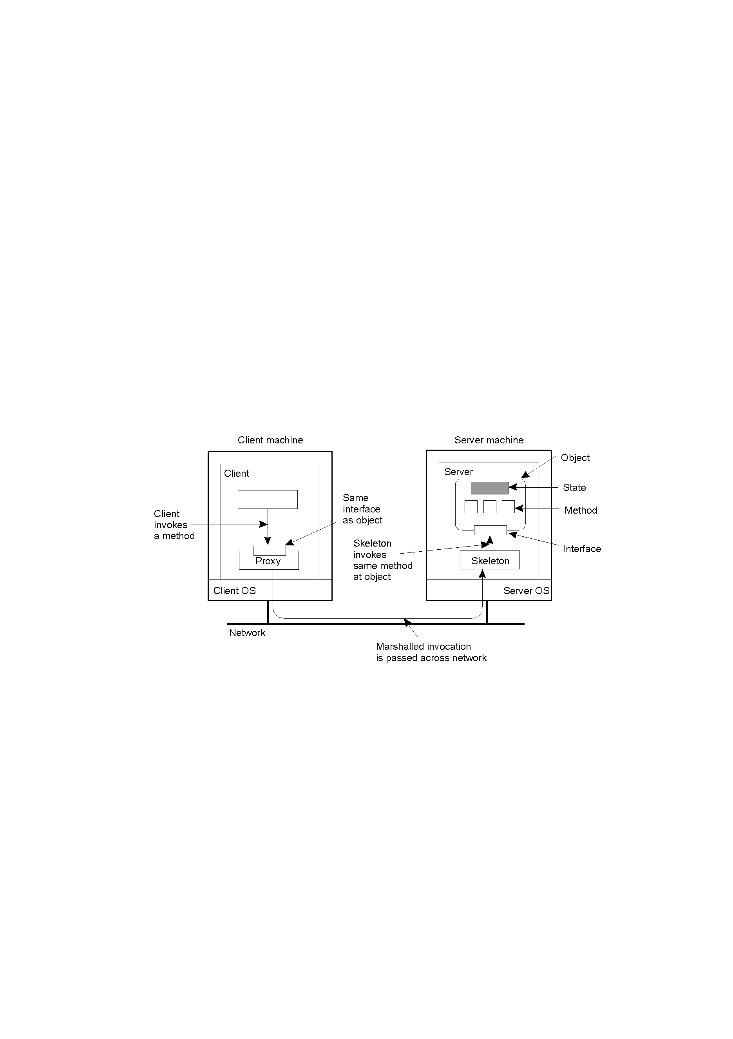
3.3 Remote Object Invocation
To expand the idea of RPCs to invocations on remote objects. (object-based distributed systems, CORBA, DCOM, JEE).
Separation between interfaces and the objects implementing. An interface at one machine, while the object itself resides on another machine.
Common organization of a remote object with client-side proxy.

Slide 28
Compile-Time versus Runtime Objects
1. Compile-Time Object: 编译时生成。对象形式与语言级对象相关联(Java, C++).
优点: 直观, 编译时获得Stub;
缺点: 语言依赖性;
2. Runtime Object: 运行时生成。与语言无关.
优点: 语言无关性.
缺点: 通过object adapter实现对象的包装与管理.
Persistent and Transient Objects
Persistent Objects: 不依赖于对象所在Server的状态.
Transient Objects: 依赖于对象所在Server的状态.

Slide 29
Binding a Client to an Object Binding results in a proxy being placed the process’s address space
Distr_object* obj_ref; //Declare a systemwide object reference obj_ref = …; // Initialize the reference to a distributed object obj_ref-> do_something(); // Implicitly bind and invoke a method(隐式绑定)
(a)
Distr_object obj_ref; //Declare a systemwide object reference Local_object* obj_ptr; //Declare a pointer to local objects obj_ref = …; //Initialize the reference to a distributed object obj_ptr = bind(obj_ref); //Explicitly bind and obtain a pointer to the local proxy obj_ptr -> do_something(); //Invoke a method on the local proxy
(b)
An example with implicit binding using only global references
An example with explicit binding using global and local references
Notes:
2：网络地址、端口、对象标示（目录服务）

Slide 30
Implementation of Object References
对象引用包含: 网络地址、端口、对象标示。通过实现句柄(指向代理)，在绑定对象时动态加载代理(比如通过URL)。
静态方法调用:
开发程时直接调用：例如: fobject.append(int)
动态方法调用:
运行时请求接口: 例如: invoke(fobject, id(append),int)

Slide 31
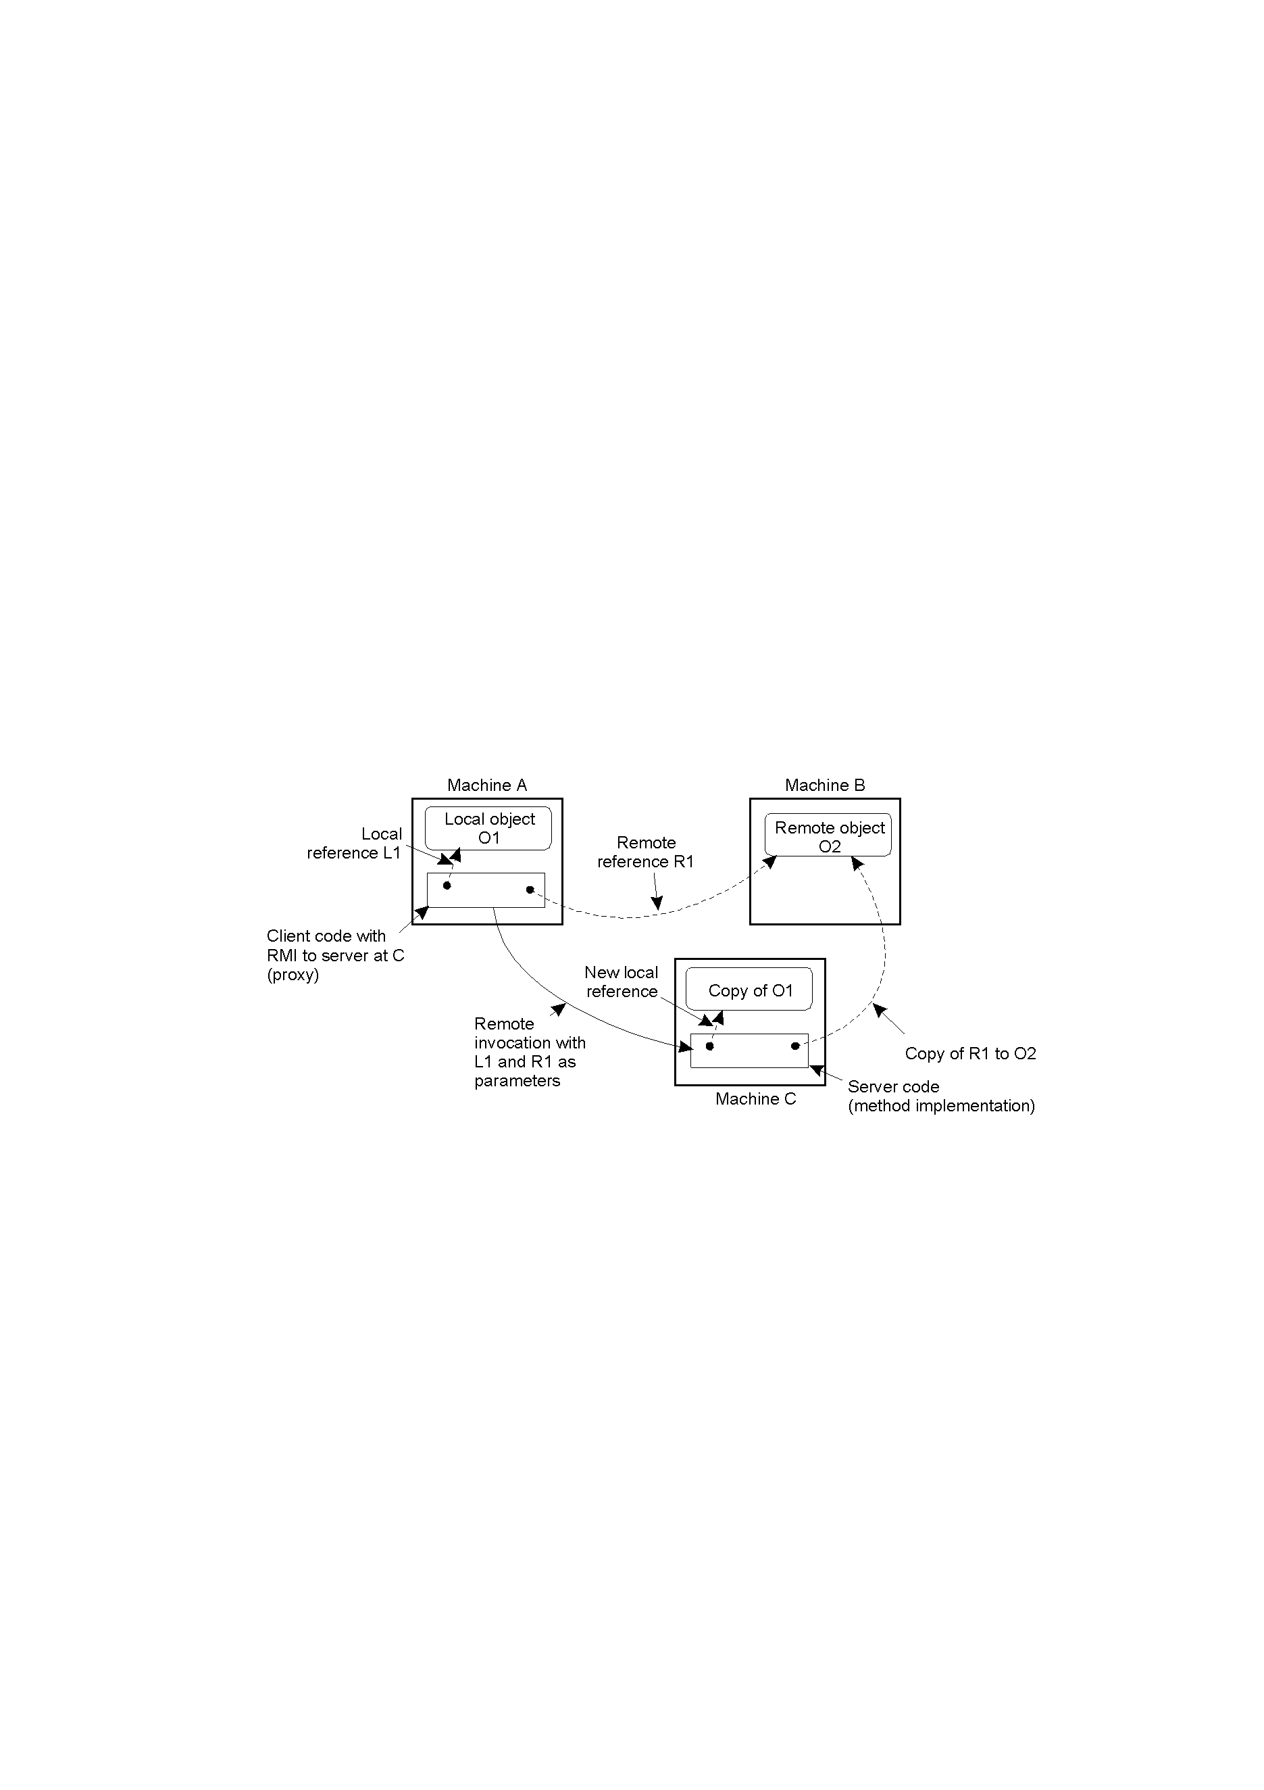
Parameter Passing
当传递的参数为对象时: 如果引用指向本地对象，则被引用对象按值传递；否则，按对象引用传递。
The situation when passing an object by reference or by value.

Slide 32
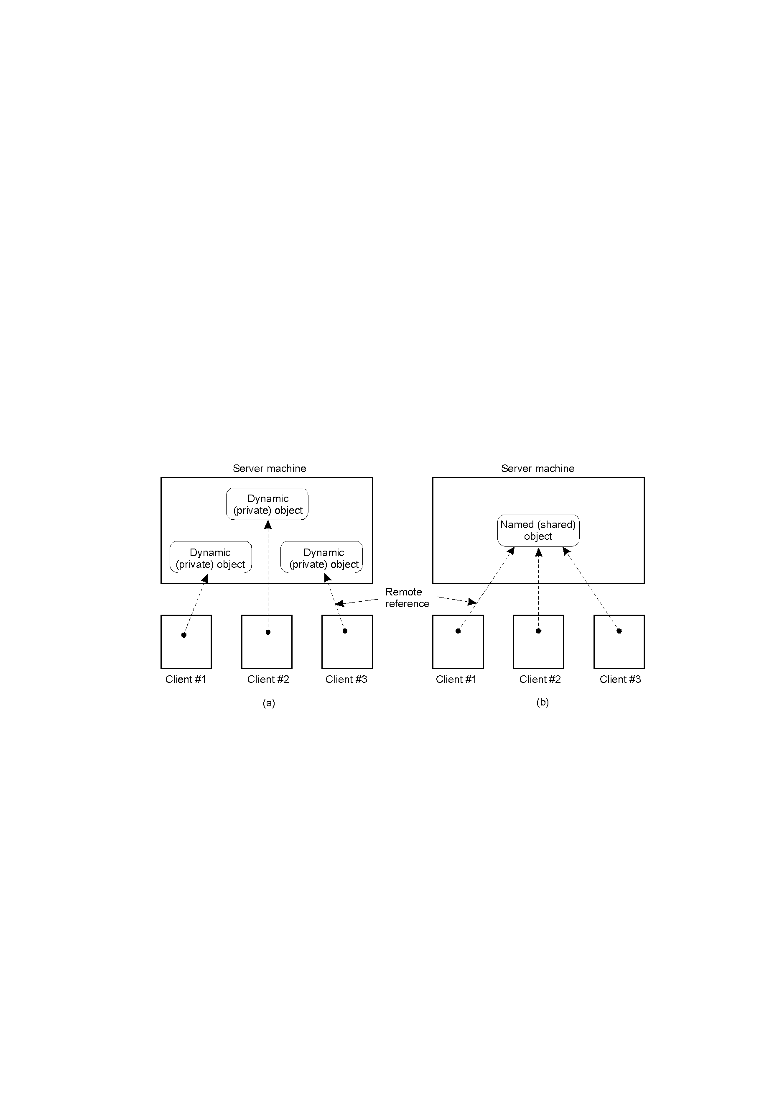
实例: The DCE Distributed-Object Model
Distributed dynamic objects in DCE
Distributed named objects

Slide 33
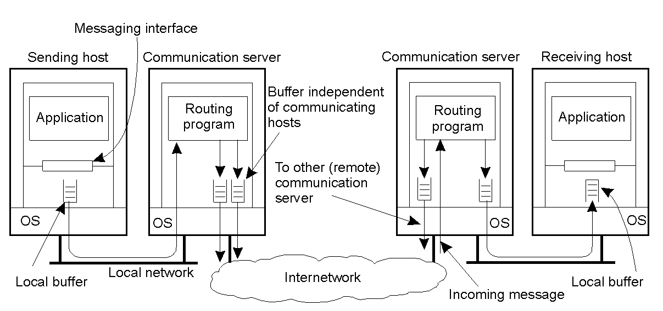
3.4 Message-Oriented Communication
General organization of a communication system in which hosts are connected through a network

Slide 34
Persistence Communication----- A message is stored in a communication server as long as it takes to successfully deliver it to the next communication server. Transient communication------ A message is stored in a communication server only as long as the sending and receiving application are executing. (If a communication server cannot deliver a message to the next server, or the receiver, the message will simply be discarded).
3.4 Message-Oriented Communication

Slide 35
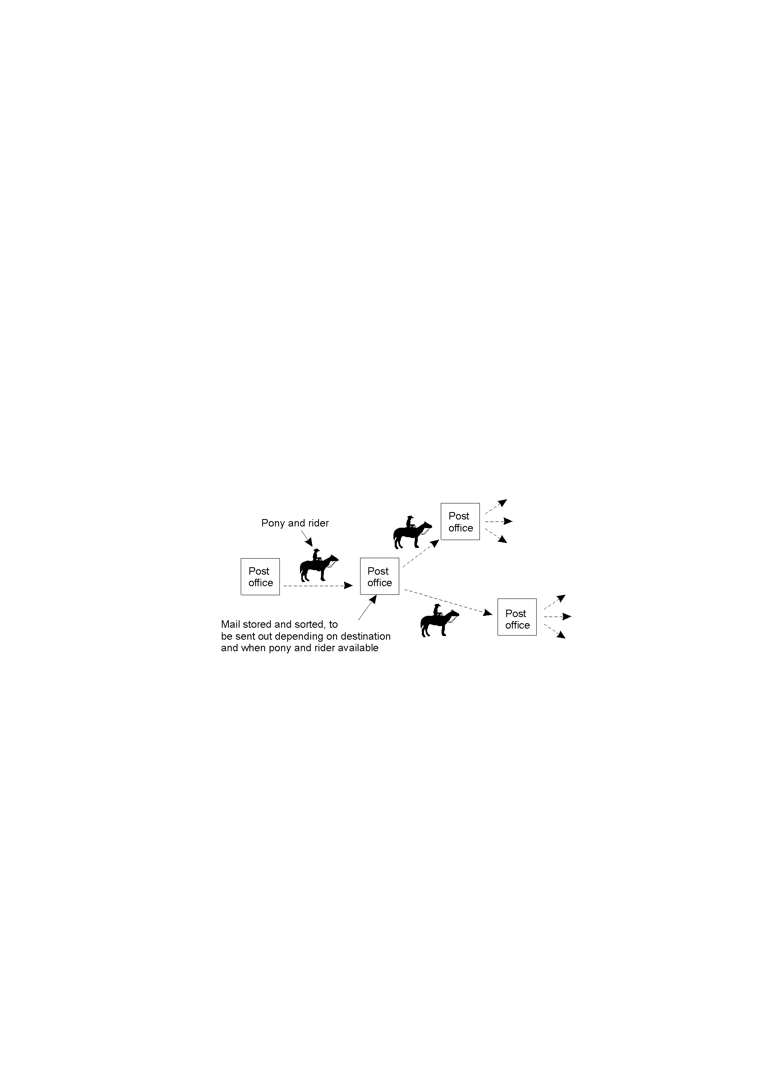
Examples in Persistence Communication
持久性通信例子:邮递系统和电子邮件
An e-mail system is also a typical example in which communication is persistent.

Slide 36
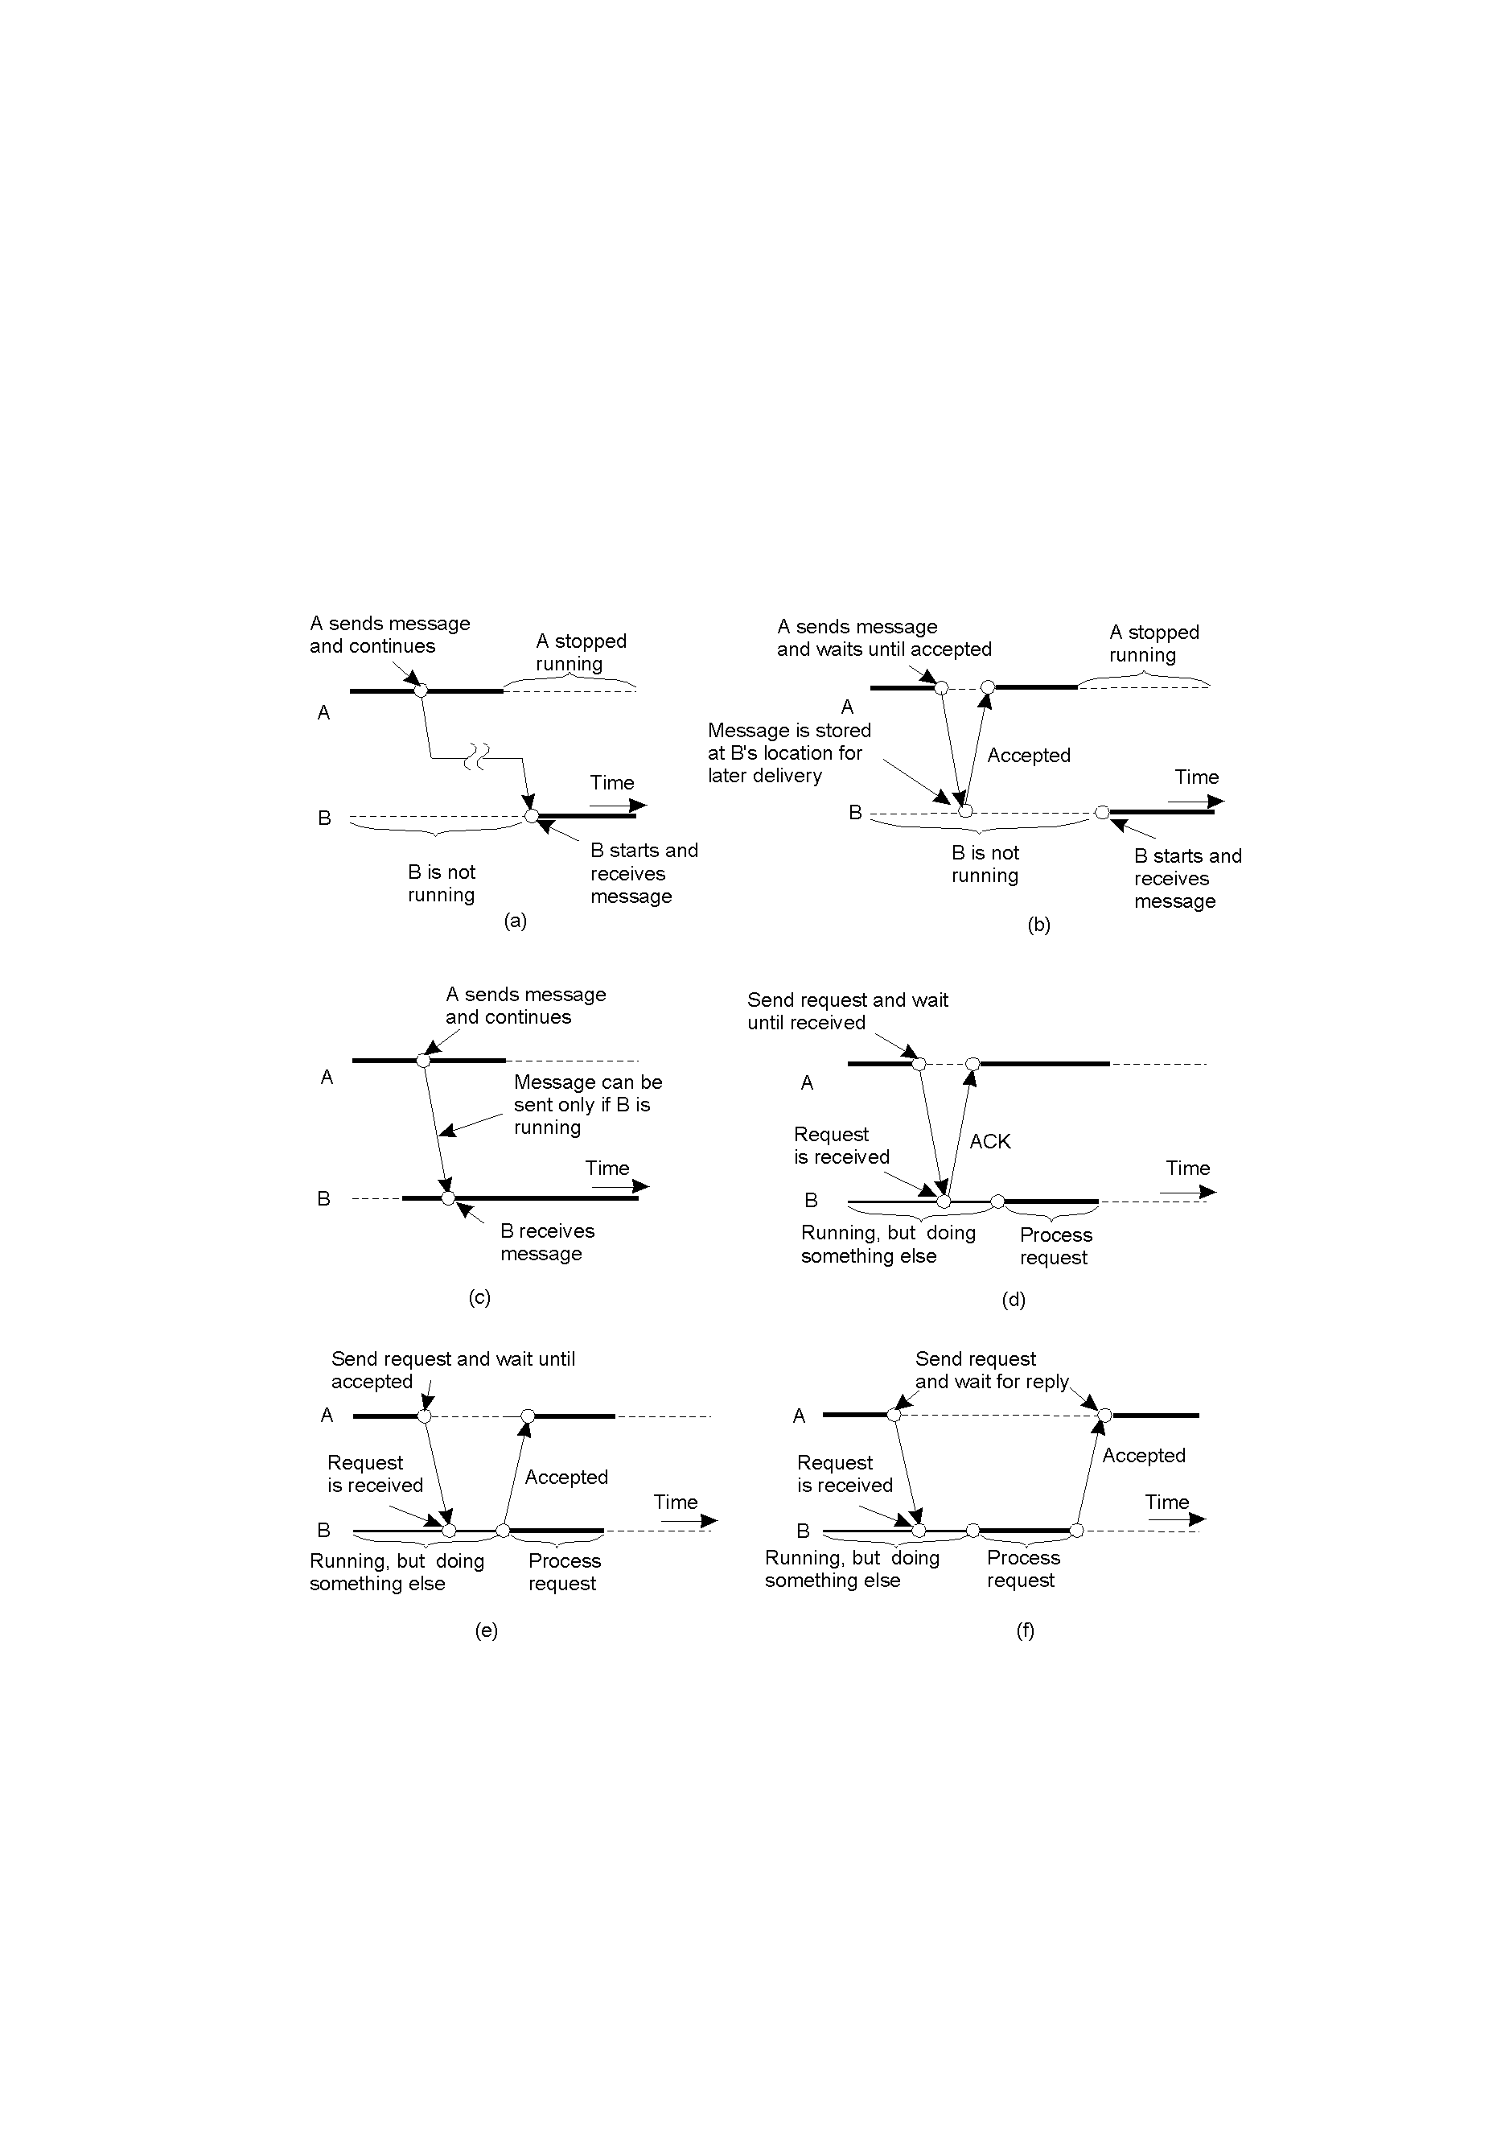
Persistence and Synchronicity in Communication (1)
六种不同语义的通信方式:
2-22.1
Persistent asynchronous communication(E-mail system)
Persistent synchronous communication

Slide 37
Persistence and Synchronicity in Communication (2)
2-22.2
Transient asynchronous communication
Receipt-based transient synchronous communication

Slide 38
Persistence and Synchronicity in Communication (3)
Delivery-based transient synchronous communication at message delivery
Response-based transient synchronous communication

Slide 39
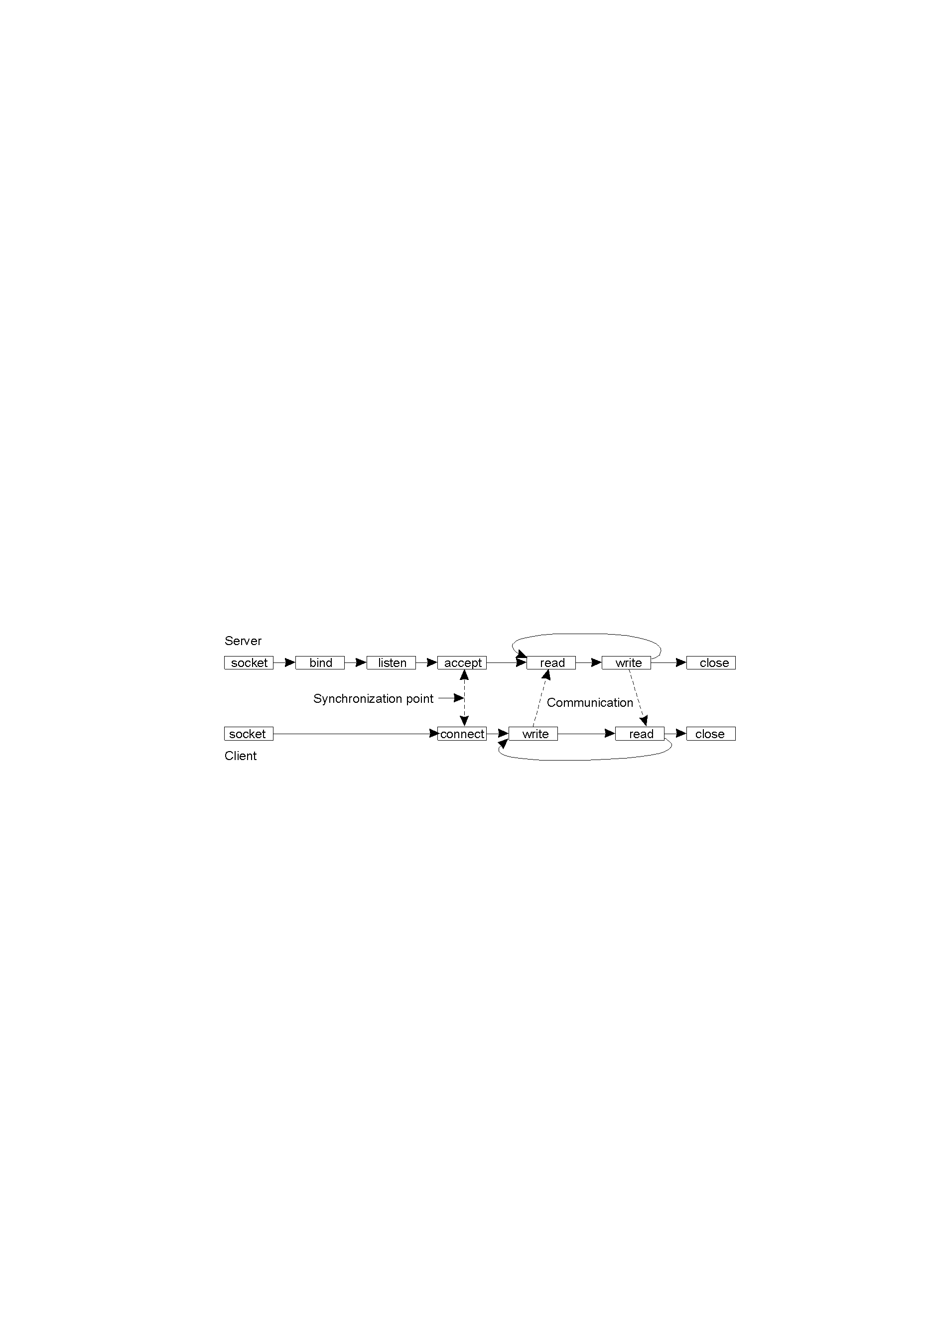
Message-Oriented Transient Communication Berkeley Sockets
Connection-oriented communication pattern using sockets.
Socket primitives for TCP/IP.
Primitive | Meaning
Socket | Create a new communication endpoint
Bind | Attach a local address to a socket
Listen | Announce willingness to accept connections
Accept | Block caller until a connection request arrives
Connect | Actively attempt to establish a connection
Send | Send some data over the connection
Receive | Receive some data over the connection
Close | Release the connection

Slide 40
The Message-Passing Interface (MPI)
MPI是一种并行程序设计平台，1994年推出MPI 1.0，1998年推出MPI 2.0，开源的有Open MPI等；
MPI是一种广泛应用的并行程序设计平台，几乎被所有并行计算环境（共享和分布式存储并行机、MPP、机群系统等）和流行的操作系统（UNIX、Windows NT）所支持，基于它开发的应用程序具有最佳的可移植性;

Slide 41
The Message-Passing Interface (MPI)
支持不同形式的Buffer和同步，它可以实现瞬时通信的4种语义Fig.(C)-(F). Transient asynchronous, Receipt-based，Delivery-based, Response-based transient synchronous.

Slide 42
The Message-Passing Interface (MPI)
Primitive | Meaning
MPI_bsend | Append outgoing message to a local send buffer
MPI_send | Send a message and wait until copied to local or remote buffer
MPI_ssend | Send a message and wait until receipt starts
MPI_sendrecv | Send a message and wait for reply
MPI_isend | Pass reference to outgoing message, and continue
MPI_issend | Pass reference to outgoing message, and wait until receipt starts
MPI_recv | Receive a message; block if there are none
MPI_irecv | Check if there is an incoming message, but do not block
Some of the most intuitive message-passing primitives of MPI.

Slide 43
The Message-Passing Interface (MPI)
基于消息传递的并行程序执行模式；共享存储与分布式存储：并行机体系结构的消息传递是指进程间通信，与存储模式无关，任何支持进程间通信的并行机，均可支持消息传递并行程序设计；
1.SPMD模式：单程序多数据流
并行应用程序代码
可执行代码
复制多份并独立执行，多个独立的进程
进程一（内存）
进程二（内存）
进程三（内存）
消息传递（交换数据、同步、规约）协同

Slide 44
The Message-Passing Interface (MPI)
2. MPMD模式：多程序多数据流，除初始启动多个可执行代码，其余与SPMD模式一致；
MPI程序例：进程0发送一个整数给进程1；进程1将该数加1后传给进程2；进程2将该数加1后再传给进程3；依次类推，最后，进程P-1将该数传递给进程0，由进程0负责广播该数给所有进程，并打印输出。每个进程开始执行时，将获得一个唯一的序号(rank)。例如启动P个进程，序号依次为0，1，…，P-1；

Slide 45
MPI函数 进程0 进程1 进程2 进程3
Init()
Comm_rank() my_rank=0 myrank=1 myrank=2 my_rank=3
Comm_size() p=4 p=4 p=4 p=4
tag=5,data=0 tag=5,data=0 tag=5,data=0 tag=5,data=0
source=3 source=0 source=1 source=2
dest=1 dest=2 dest=3 dest=0
数据交换 send() recv() recv() recv()
data=data+1
空 send()
闲 data=data+1
等 send()
待 data=data+1
消息传递 send()
recv() recv() recv() recv()
Broadcast() output “data”
Finalize()
进入MPI系统
退出MPI系统
send() 可以用其他方式

Slide 46
program example1
include “mpif.h” !! MPI系统头文件
integer status(MPI_STATUS_SIZE),my_rank,p,source,dest,tag,ierr,data
c-------进入MPI系统
call MPI_Init(ierr)
call MPI_Comm_rank(MPI_COMM_WORLD,my_rank,ierr)
call MPI_Comm_size(MPI_COMM_WORLD,p,ierr)
c-------数据交换
data=0
tag = 5
source= my_rank-1
if(source.eq.-1) source=p-1
dest =my_rank +1
if(dest.eq.p) dest=0
if(my_rank.eq.0) then
call MPI_Send(data,1,MPI_INTEGER,dest,tag,MPI_COMM_WORLD,ierr)
call MPI_Recv(data,1,MPI_INTEGER,source,tag,MPI_COMM_WORLD,status,ierr)
else
call MPI_Recv(data,1,MPI_INTEGER,source,tag,MPI_COMM_WORLD,status,ierr)
data=data+1
call MPI_Send(data,1,MPI_INTEGER,dest,tag,MPI_COMM_WORLD,ierr)
endif
c-------广播数据
call MPI_Bcast(data,1,MPI_INTEGER,0,MPI_COMM_WORLD,ierr)
c
c------打印输出
if(my_rank.eq.0) then
if(data.eq.p-1) then
print *,”Successful, data=”,data
else
print *,”Failure, data=”,data
endif
endif
c
call MPI_Finalize(ierr)
end
MPI程序设计一般的流程图
程序参数说明
进入MPI系统，通信器
MPI_COMM_WORLD形成
Call MPI_Init ( )
Call MPI_Comm_rank ( )
Call MPI_Comm_size ( )进程数
建立新的通信器、定义新的数据类型和进程拓扑结构
应用程序实体：
计算控制程序体；
进程间通信；
退出MPI系统
Call MPI_Finalize ( )
End
编译命令: mpif77 -o exam.e example.f
运行命令: mpirun –np 4 exam.e
运行效果：MPI系统选择相同或不同的4个处理机，在每个处理机上运行程序代码exam.e。

Slide 47

Message-Oriented Persistence Communication Message-Queuing Model (1) 提供消息的中介存储能力, 不需双方都在活动状态
2-26
Four combinations for loosely-coupled communications using queues.

Slide 48
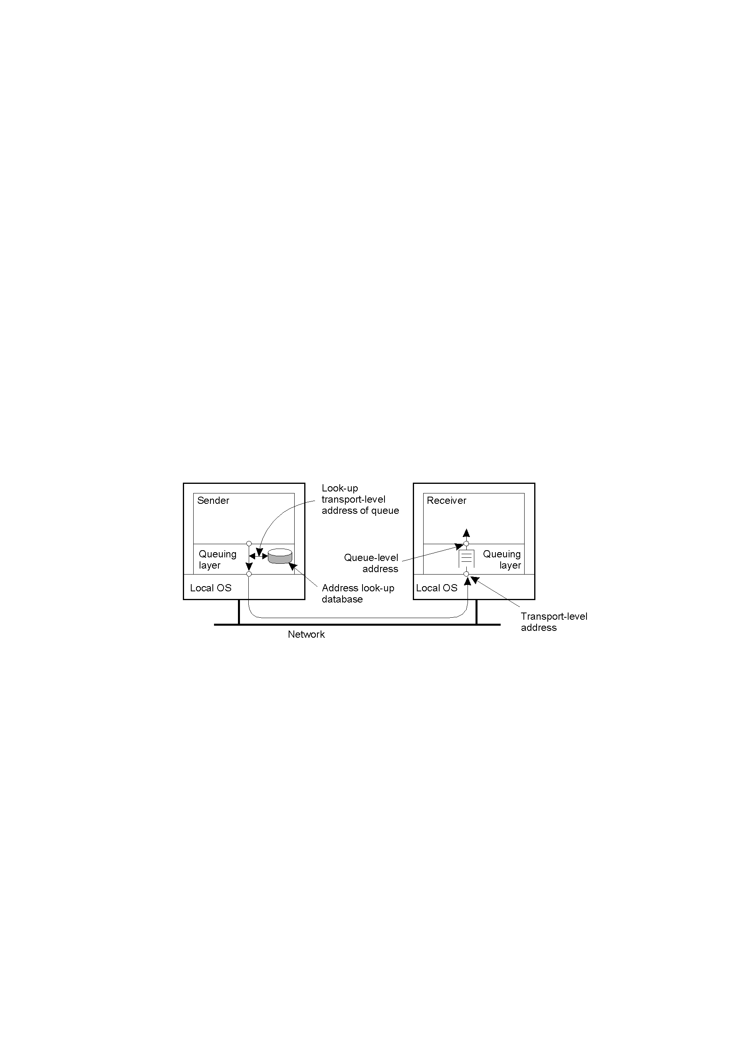
Message-Queuing Model (2)
Primitive | Meaning
Put | Append a message to a specified queue
Get | Block until the specified queue is nonempty, and remove the first message
Poll | Check a specified queue for messages, and remove the first. Never block.
Notify | Install a handler to be called when a message is put into the specified queue.(注册一个处理程序, 消息进入队列时调用它)
Basic interface to a queue in a message-queuing system.
The relationship between queue-level addressing and network-level addressing.(analogous to use of DNS for e-mail)

Slide 49
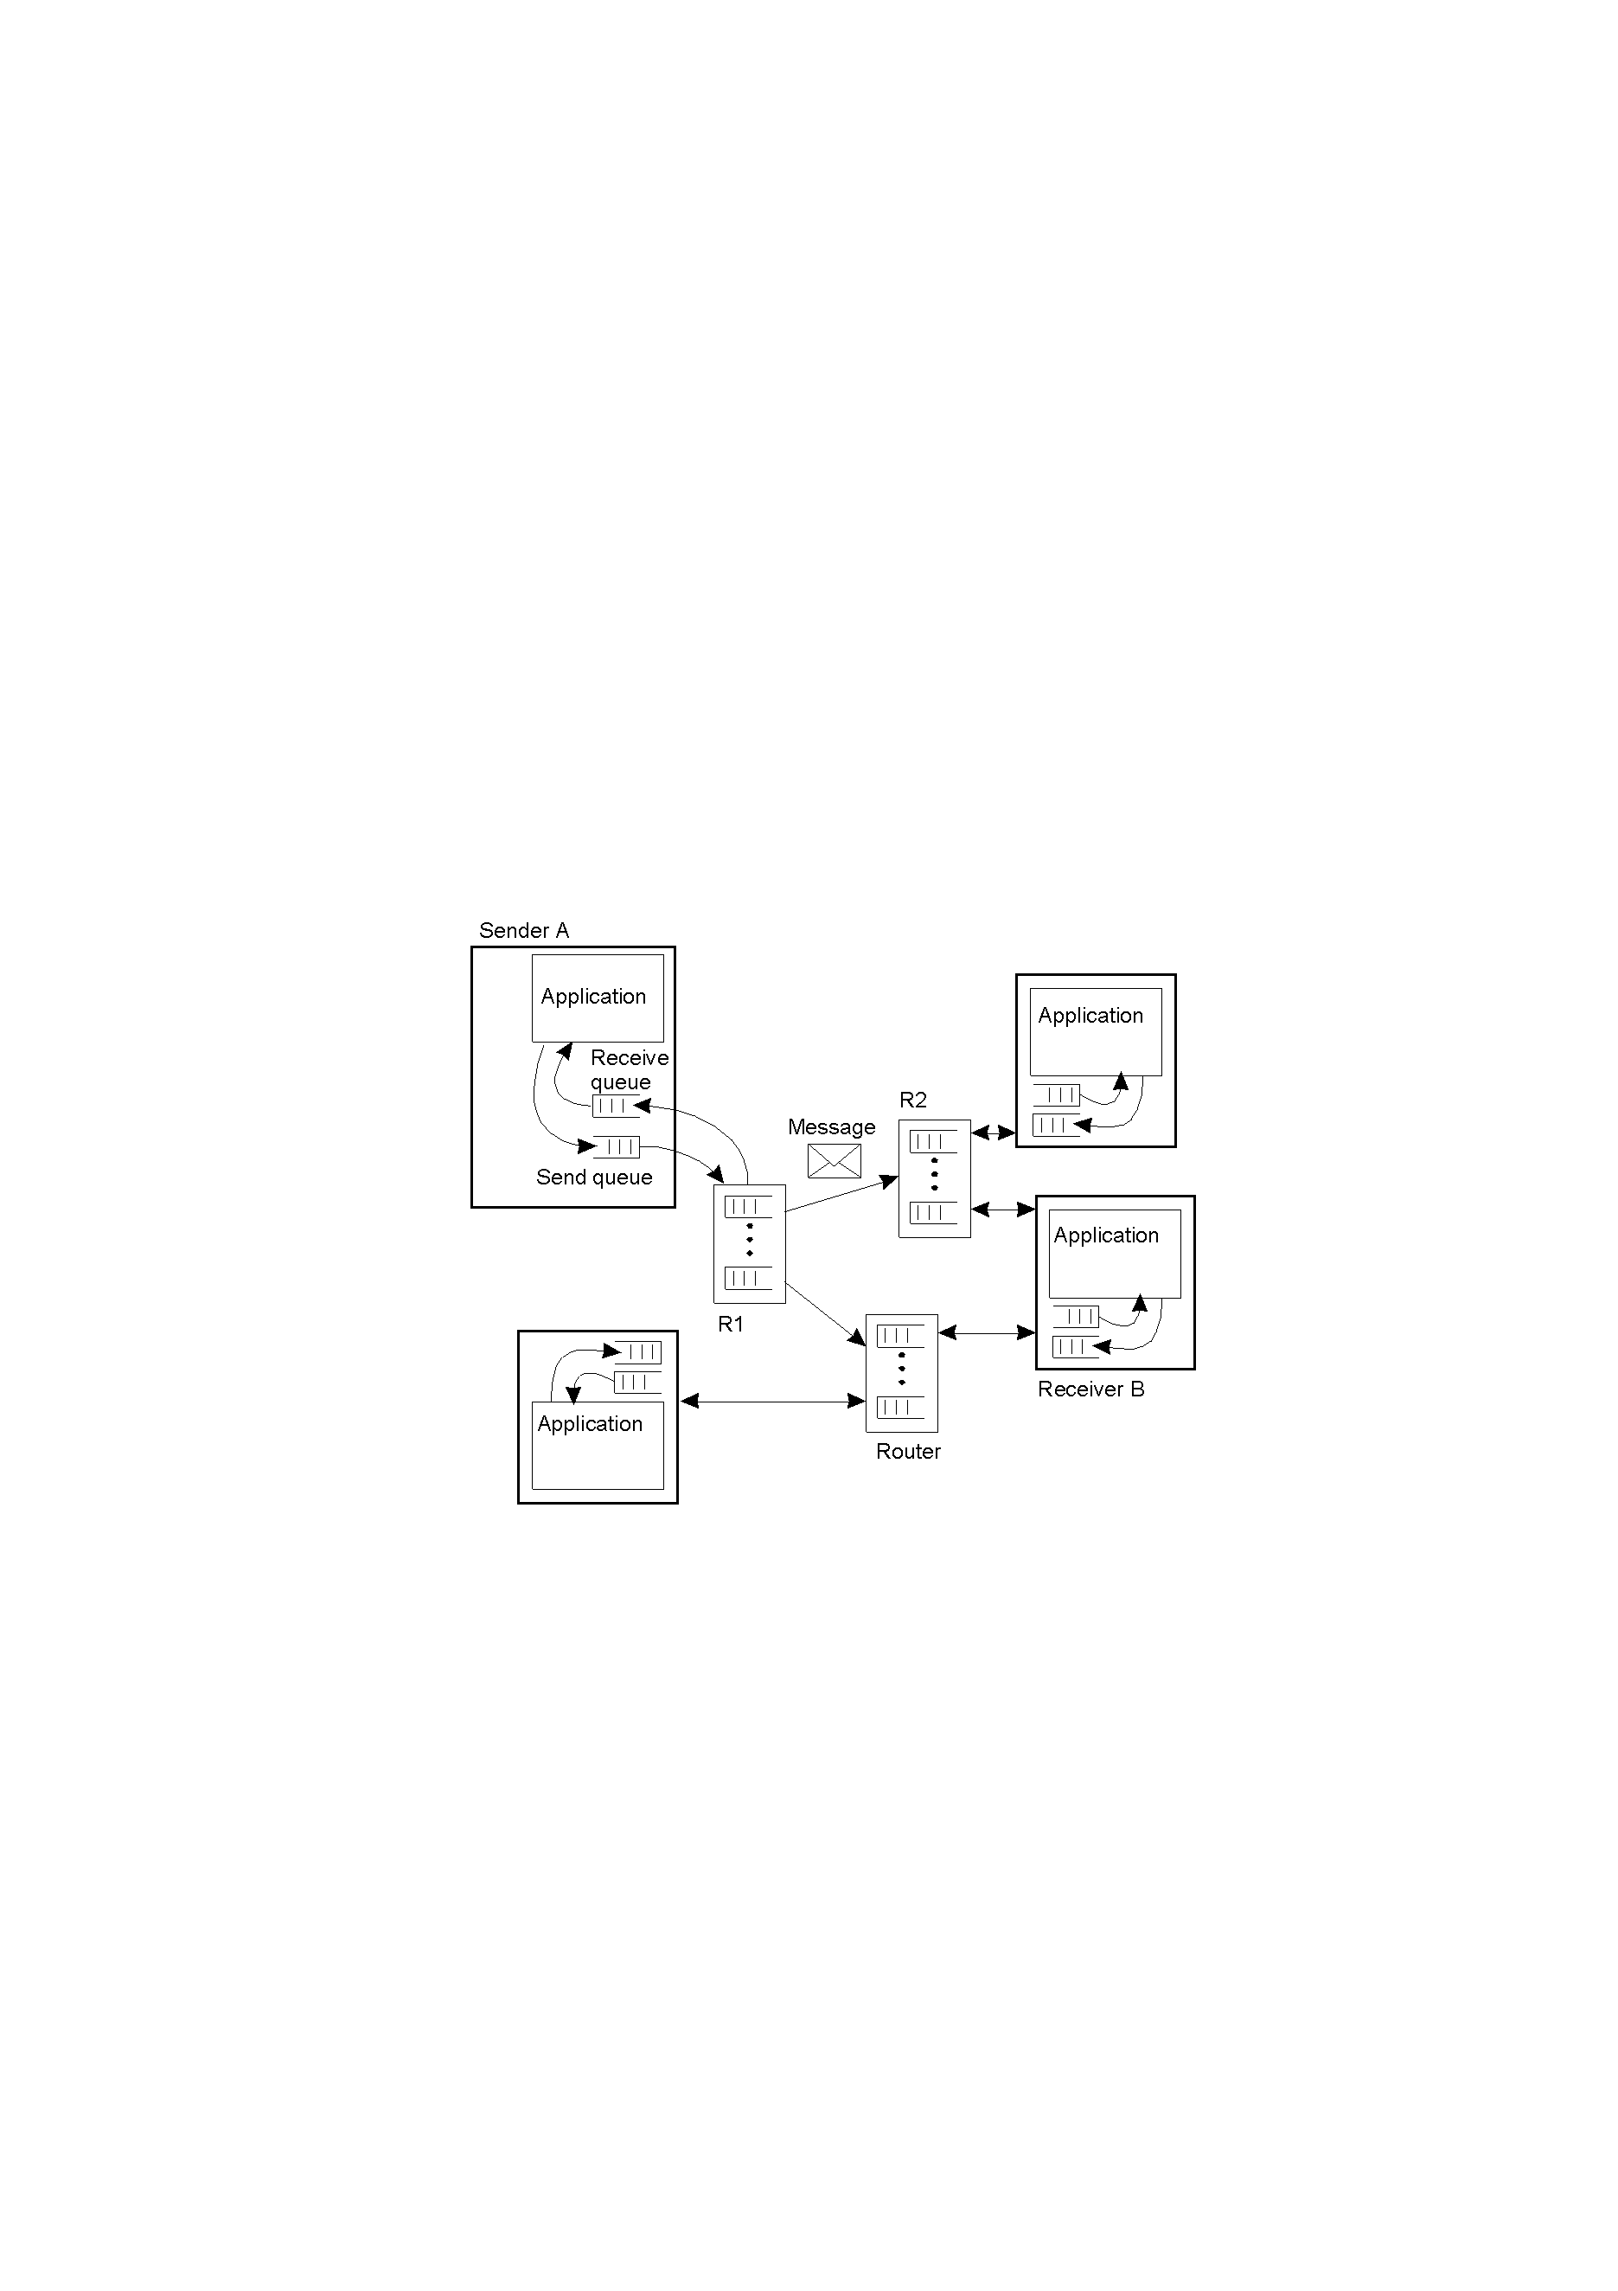
General Architecture of a Message-Queuing System
队列集合分布在多台机器上, 需要一个队列-网络地址影射表
2-29
The general organization of a message-queuing system with routers.

Slide 50
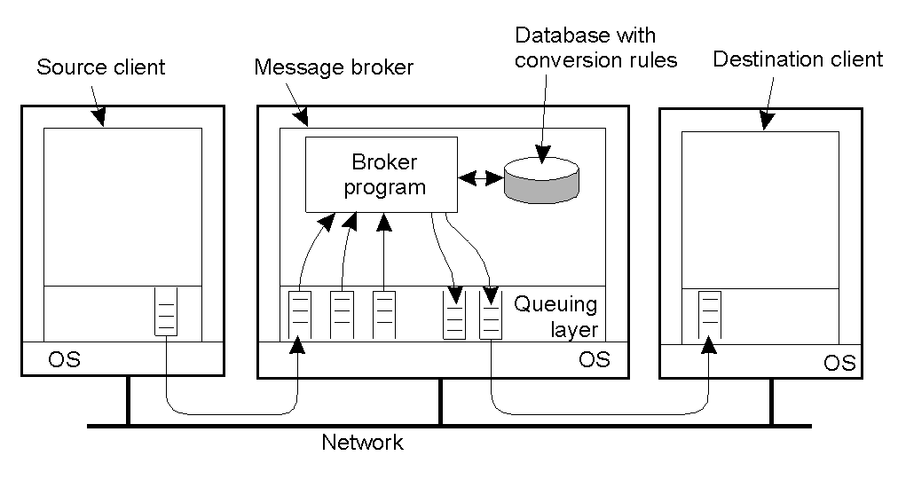
Message Brokers(conversion)
An important application area of message-queuing system is integrating existing and new application into a single, coherent distributed information system, 便于格式转换
2-30
The general organization of a message broker in a message-queuing system

Slide 51
message-queuing system 实例: IBM MQSeries
90年代IBM推出的面向消息的中间件产品MQ Series，保证数据稳定可靠传输，而且无丢失或重发。
MQSeries由信息传输系统和应用程序接口组成，资源是信息和队列（Messaging and Queuing）。他通过一个简单的编程接口来相互通信，可以跨不同处理器、操作系统、子系统和通讯协议的网络，广泛应用于金融、交通、邮电等行业。
特点：
1）位置透明——只需知道队列名字及与该队列有关的特定服务;
2）网络通信透明——程序员不必考虑操作系统和通信模式和底层网络通信;
3）时间透明——相互通信的程序可以在不同的时间运行;
4）故障透明——一旦接受信息传输任务，确保信息被传送到目标平台;
5）对应用程序结构无限制——一对一、一对多、多对多。信息可以单向，也可双向。

Slide 52
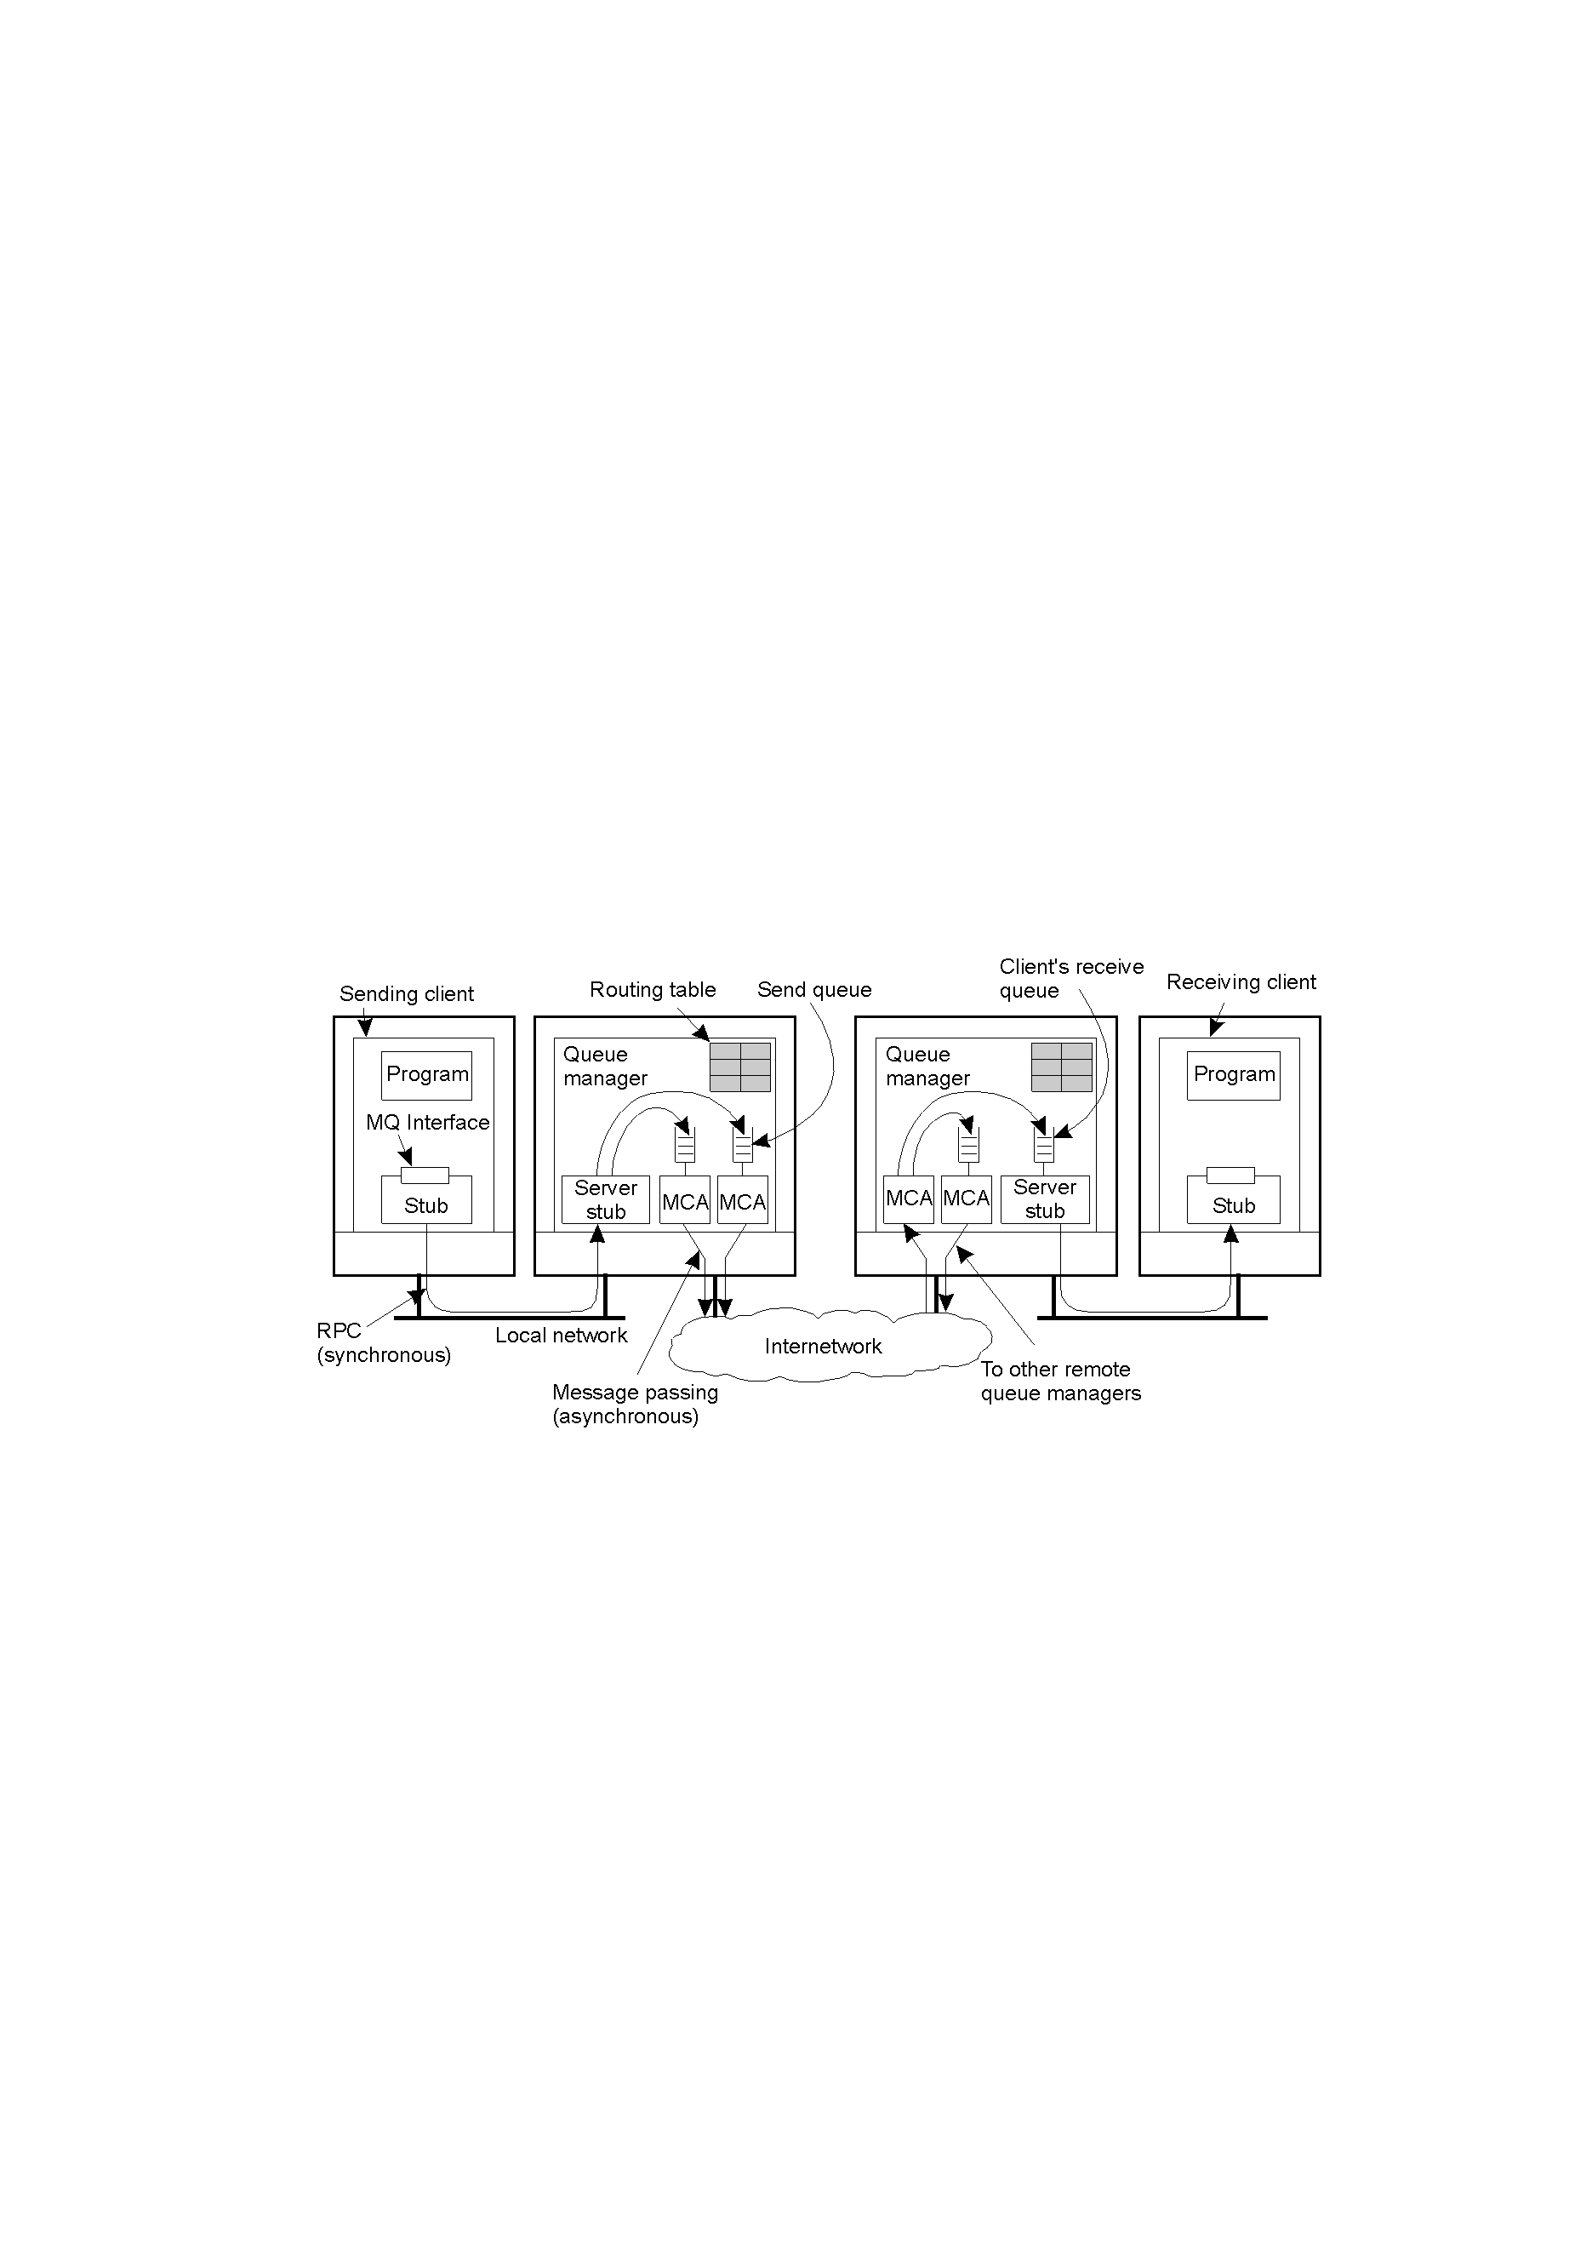
Example: IBM MQSeries General organization of IBM's MQSeries message-queuing system.
2-31
Queue manager-----removing messages and handling incoming messages.
Message Channel Agent(MCA)：
Sending MCA checks send queues and wrapping it into a transport-level packet, and send it along the connection to its associated receiving MCA.
Receiving MCA listen for an incoming packet, unwrapping it, and storing it into the appropriate queue.

Slide 53
Channels
MQSeries由MCA和发送队列组成，MCA的属性:
Attribute | Description
Transport type | Determines the transport protocol to be used
FIFO delivery | Indicates that messages are to be delivered in the order they are sent
Message length | Maximum length of a single message
Setup retry count | Specifies maximum number of retries to start up the remote MCA
Delivery retries | Maximum times MCA will try to put received message into queue
Some attributes associated with message channel agents.

Slide 54
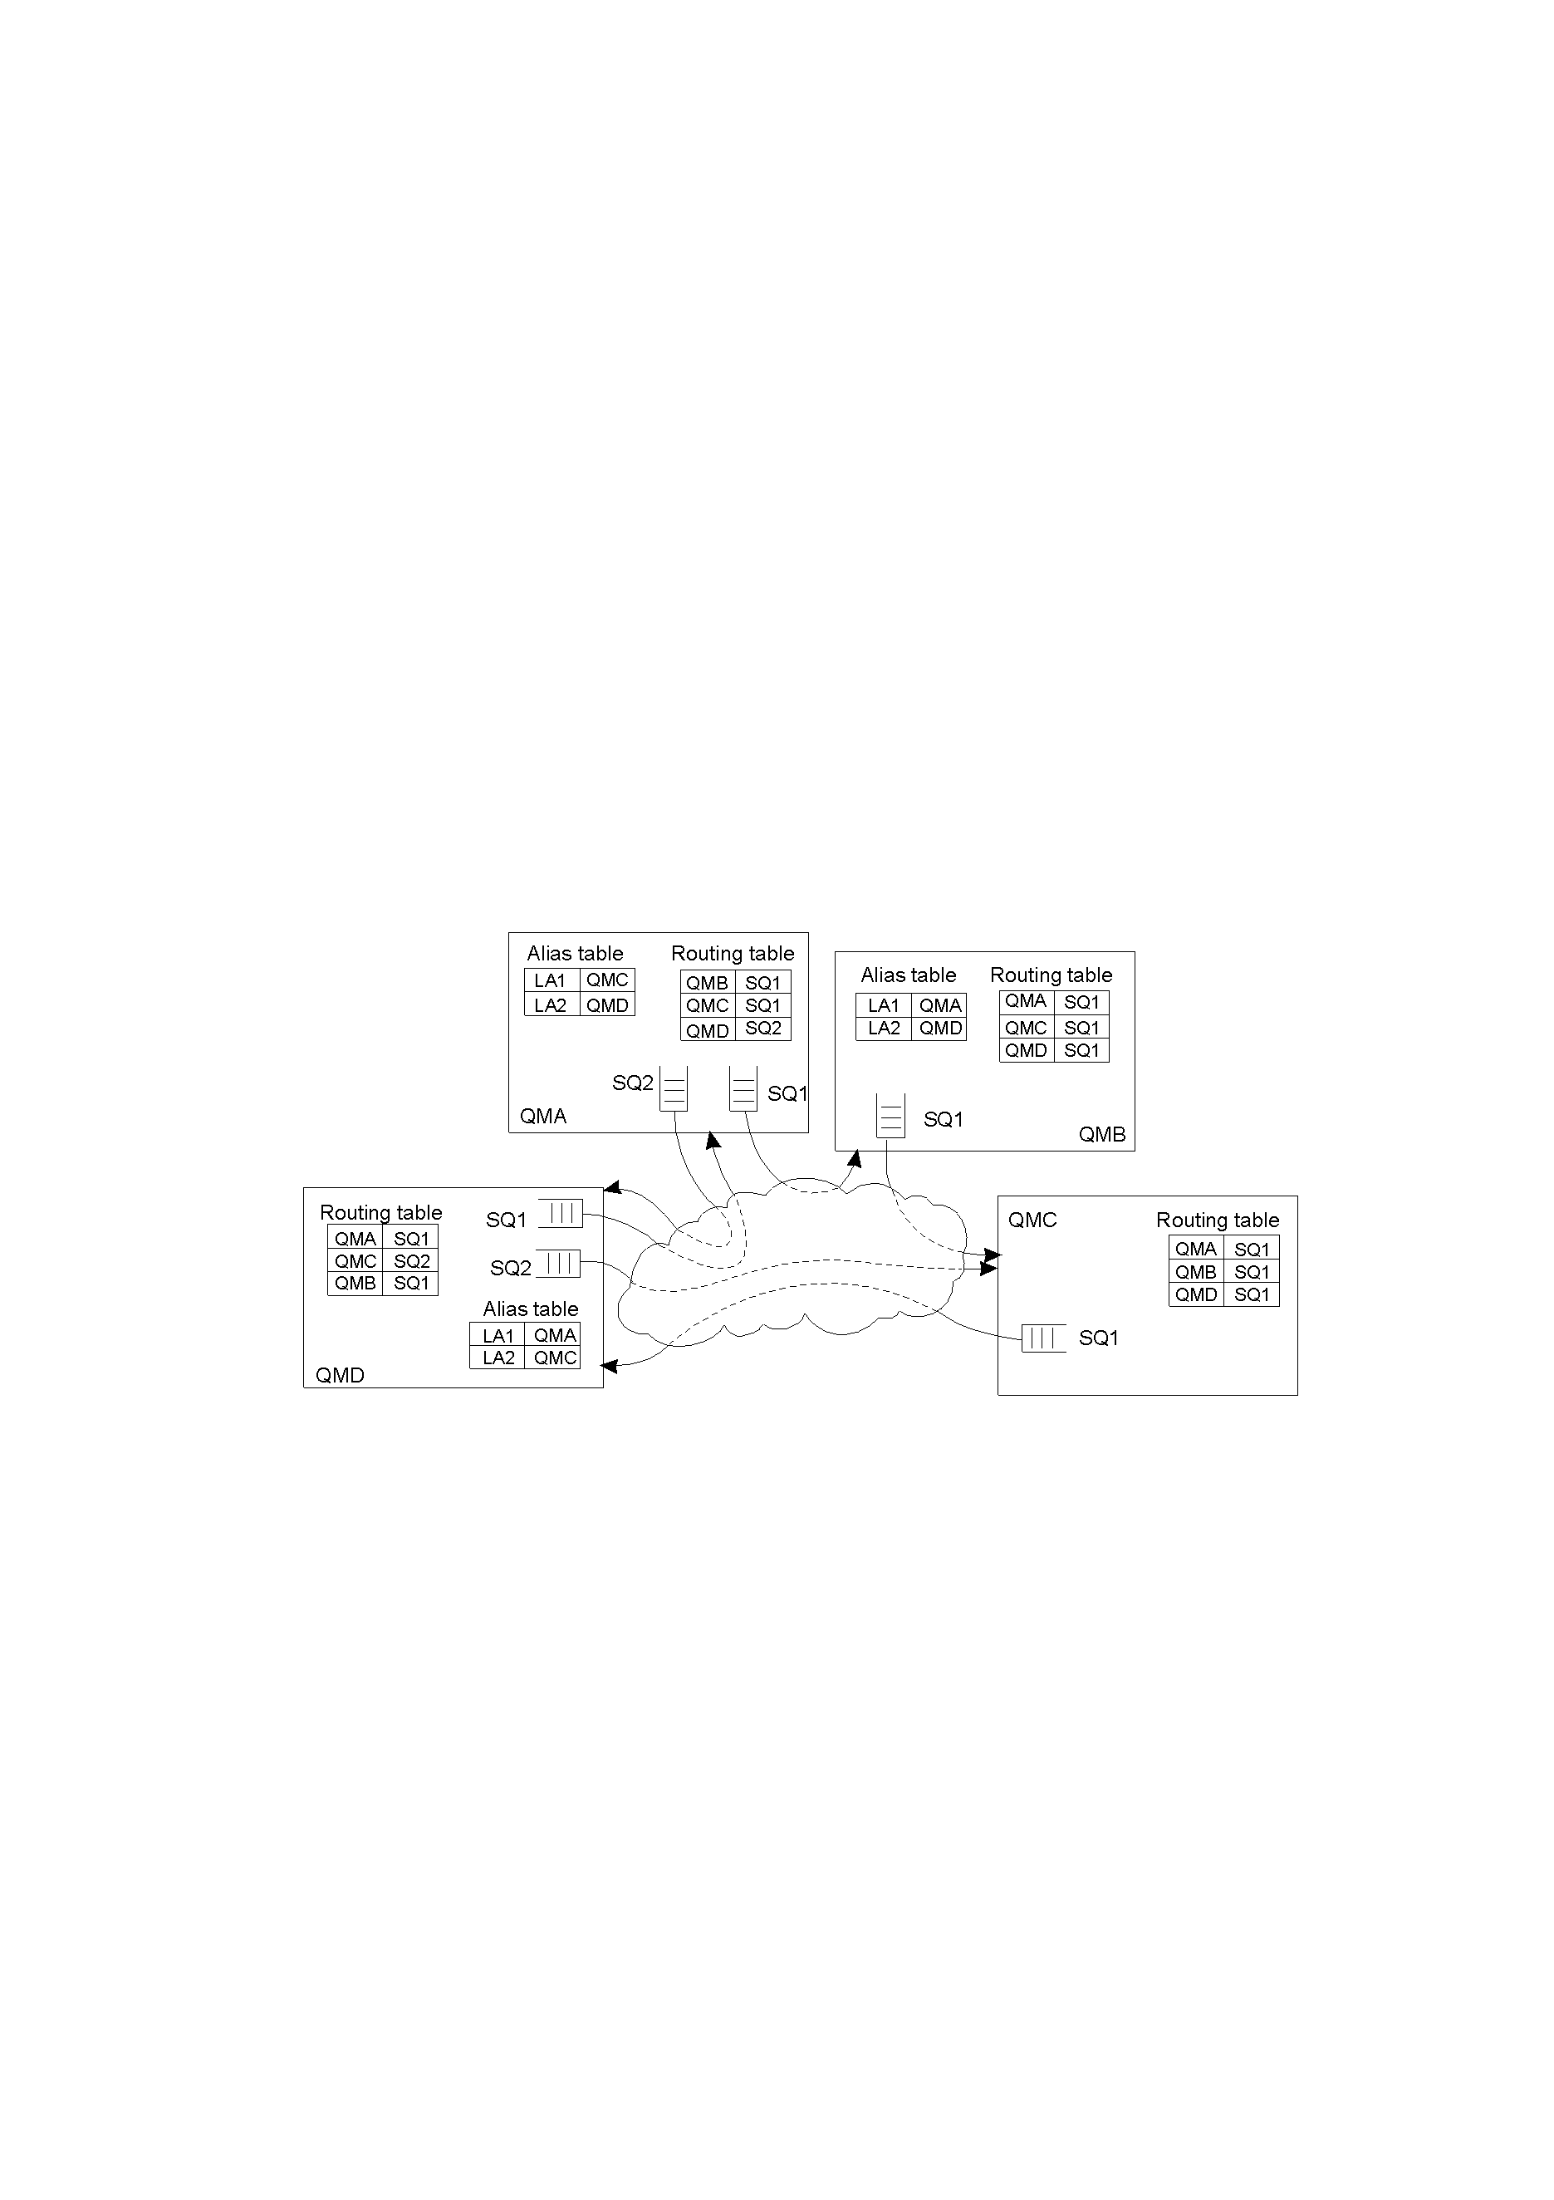
Message Transfer (1)
别名可以适应队列管理器的变化,QMX为节点名字,可以用别名替代.
The general organization of an MQSeries queuing network using routing tables and aliases.

Slide 55
Message Transfer (2)
Primitives available in an IBM MQSeries MQI
Primitive | Description
MQopen | Open a (possibly remote) queue
MQclose | Close a queue
MQput | Put a message into an opened queue
MQget | Get a message from a (local) queue
管理MQ系统的一个重要部分是将各种队列管理器连接到一个覆盖网络中，并对其连续地维护，包括队列管理器之间创建通道、填写路由表等(一般手工)。
覆盖网络的核心是Channel Control Function组件。逻辑上，该组件位于MCA之间，用于创建通道和路由表，以及管理驻留有消息通道代理的队列管理器。

Slide 56
Data Stream
为时间敏感的信息交换提供支持。如连续媒体播放传送等;
数据流是数据单元的序列，可以应用于离散或连续的媒体。如TCP/IP连接的面向字节的离散数据流和面向播放音频文件的连续数据流；
连续数据流的关键是同步传输。
传输模式：
异步传输模式：流中的数据项逐个传输，但是某一项在何时传输没有进一步限制。
同步传输模式：数据流中的每一个单元都定义了一个端到端最大延迟时间。
等时传输模式：数据单元必须按时传输，端到端延迟时间需同时受到上限和下限的约束。

Slide 57
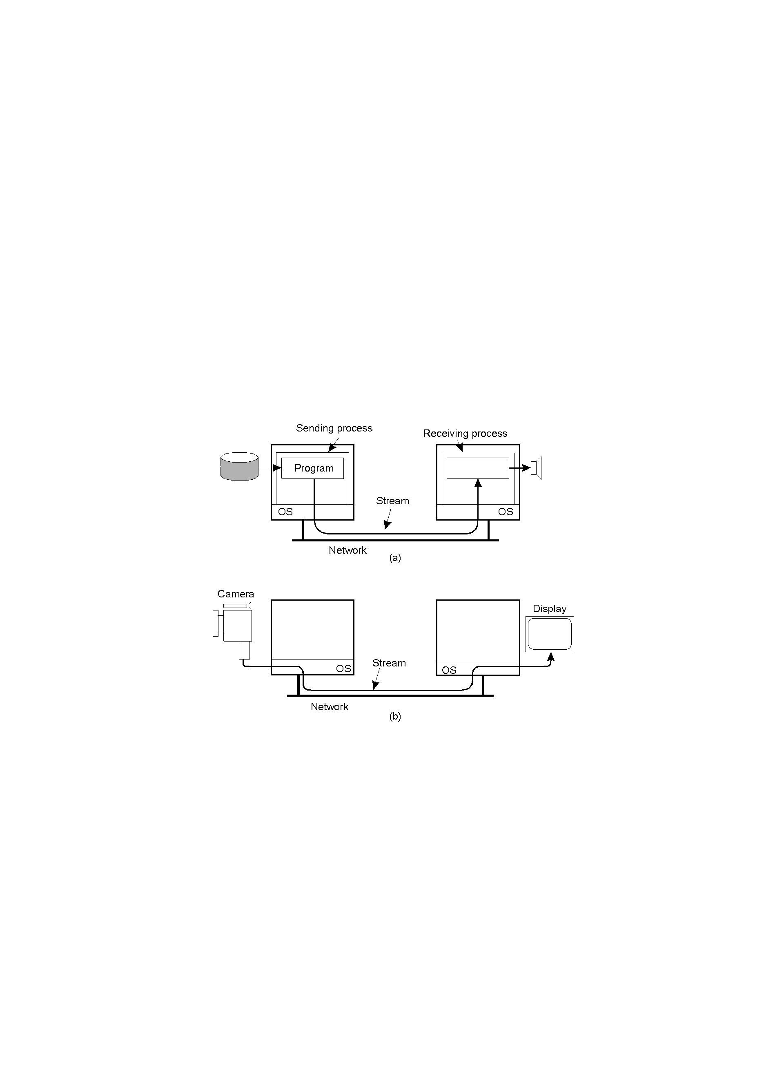
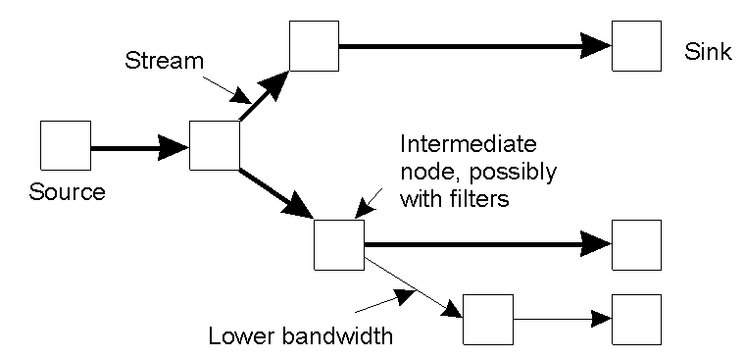
Data Stream (2)
Setting up a stream between two processes across a network.
Setting up a stream directly between two devices.
An example of multicasting a stream to several receivers.

Slide 58
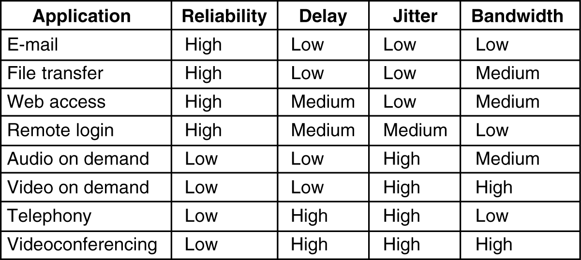
服务质量（QoS)
QoS（Quality of Service），时间敏感需求一般也称为QoS需求。特征如下：
数据传输所需要的比特率；
创建会话的最大延时；
端到端的最大延时；
最大延时抖动；
最大往返延时；
不同业务对QoS的需求
QoS控制方法
资源预留：带宽、缓冲区、CPU资源;
缓存（消除延时抖动）;
业务量整形（拥塞控制的方法）
漏桶算法；
令牌桶法；
接纳控制;
队列调度;

Slide 59
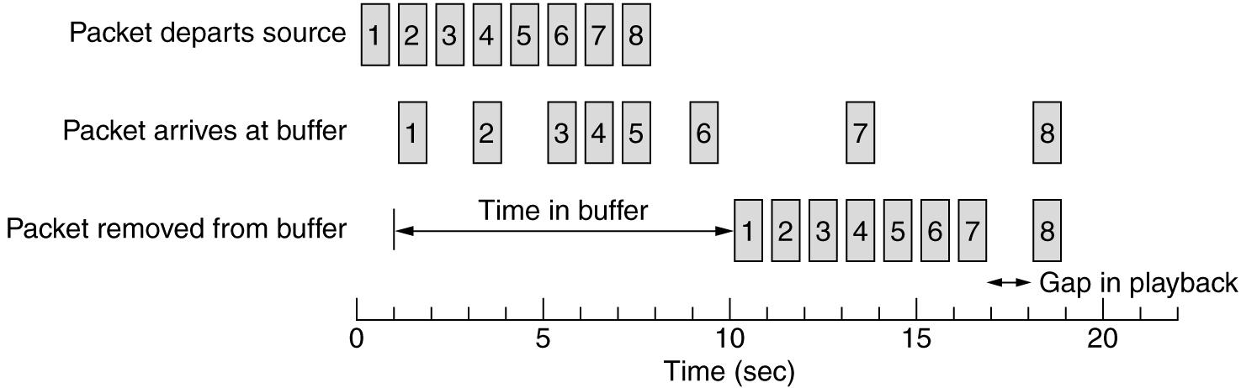
Buffering
在接收方，数据流在递交之前被缓存起来可以减少抖动；对于音频和视频点播，抖动是主要问题。
Smoothing the output stream by buffering packets

Slide 60
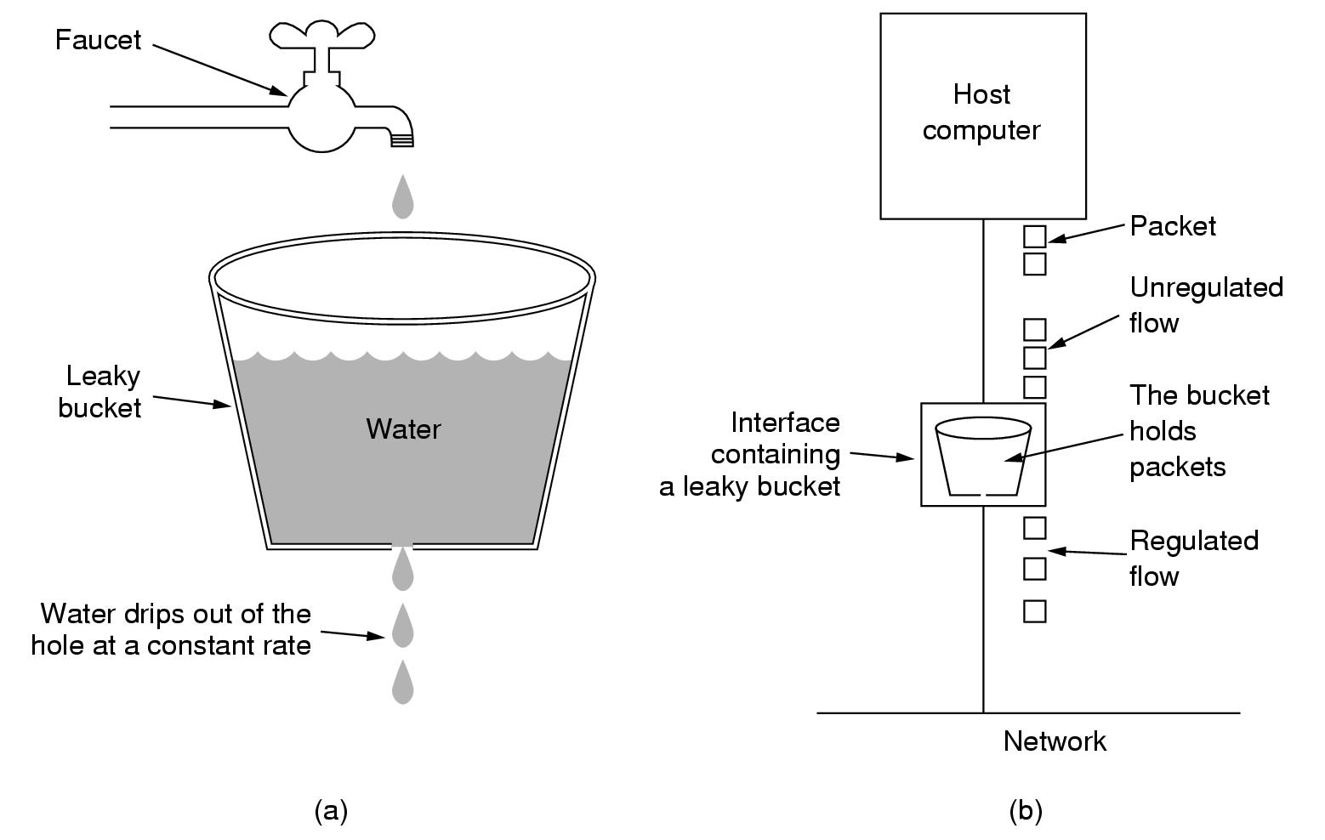
拥塞控制:漏桶算法(The leaky bucket algorithm)
流量整形(Traffic shaping)是在服务器端调节数据发送的平均速率
保证以恒定的速率ρ向网络发送
举例：计算机以25MB/s速率产生数据(快)，向网络发送1MB的数据（1/25 = 40ms）；网络的最佳传输速率不超过2MB/s(慢)，为了降低传送速率，设漏桶的ρ=2MB/s，因此1MB的数据将传输500ms。

Slide 61
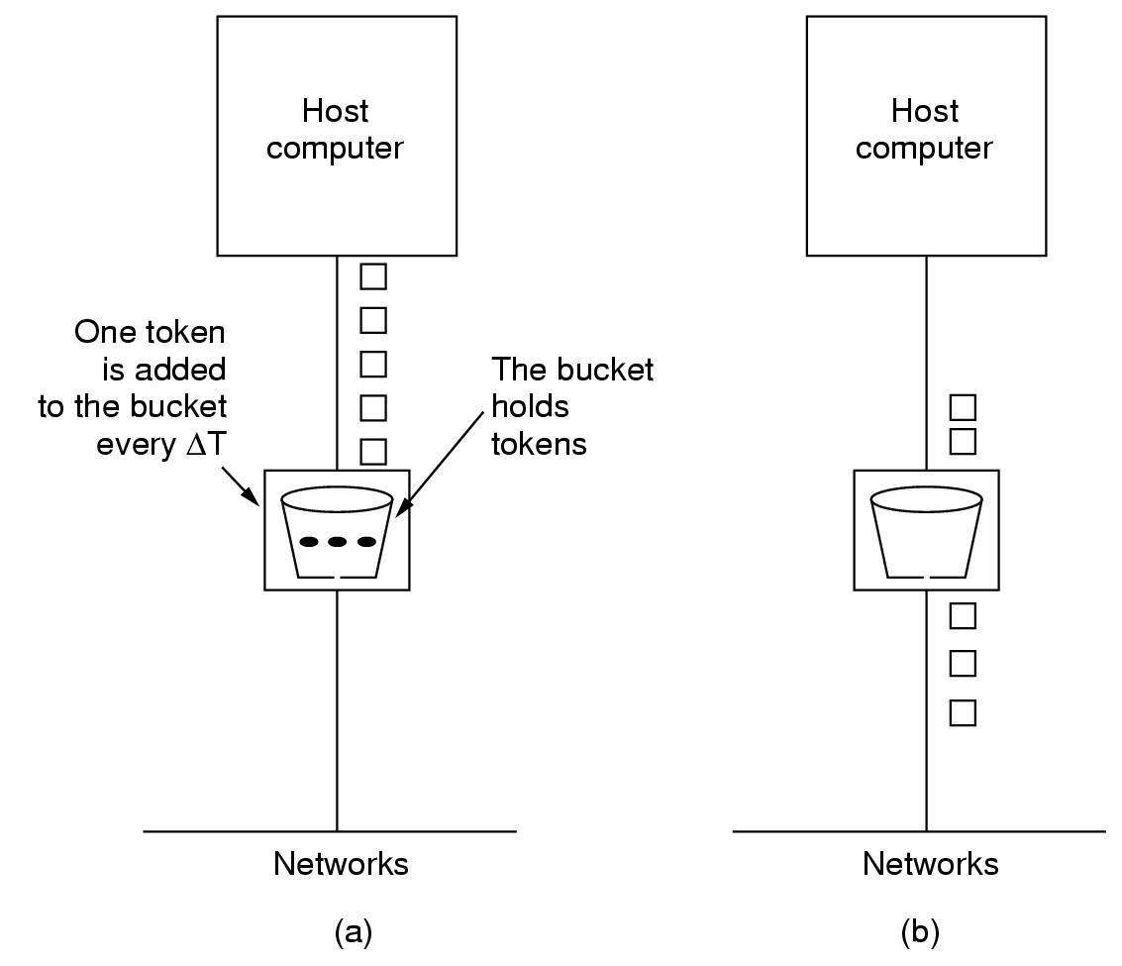
拥塞控制:令牌桶法
令牌桶以每隔ΔT秒产生令牌，分组得到令牌后就可发送，解决突发通信量问题。
举例：设突发长度为S秒，令牌桶容量C bytes，令牌产生速率为ρ bytes/s，计算机最大数据速率M bytes/s；
前面例子中，向网络发送1MB的数据，M=25MB/s，C=250KB， ρ=2MB/s；
最大容量: M*S=C + ρ*S ，则突发长度时间 S=C/（M- ρ）=11ms（25MB/s）；
剩余的以2MB/s发送364ms
漏桶算法以恒定速度出水，速度过大会直接溢出，强行限制数据的传输速率。
令牌桶算法能够限制数据的平均传输速率外，还要求允许某种程度的突发传输。

Slide 62
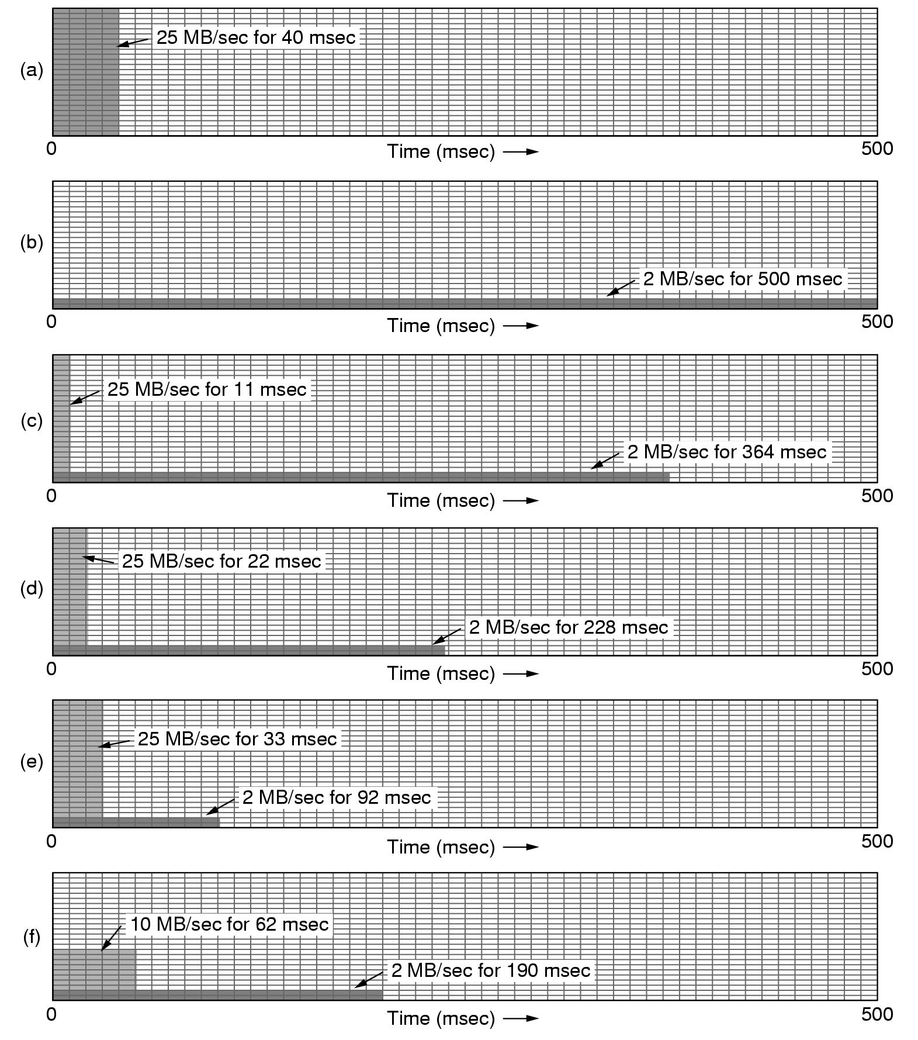
无控制/无桶缓冲/不同的桶缓冲容量允许的突发长度时间
无控制，以
25MB/s
发送40ms
无桶缓存，
以2MB/s
发送500ms
以25MB/s
发送11ms，
2MB/s发送
364ms
C=250kB
C=500kB
C=750kB
C=500kB令牌桶加10MB/s漏桶
Notes:
第f图，s 为10MB/s的持续时间，10s=25s₁+(s-s₁)x2

Slide 63
实验1：基于RMI技术的远程词典应用（或其它），场景描述： 假设有一台应用服务器以RMI（或Socket编程）的方式向客户端提供英汉互译词典的服务。请尝试完成服务器端程序编码和一个客户端应用，并分别部署到两台计算机上进行测试。服务接口声明见附录。 说明： 不考虑服务器端词典的容量，用数据库或使用Map在内存中保存少量的英汉词汇对应表。RMI有多种实现途径，参考网址中的内容只是其中一种，而且也不是最好的方式。请同学们不要局限于此，尽量通过google、soso、百度发现更多、更好的方式，并对其优劣进行对比。 参考： http://www.examda.com/Java/jichu/20070212/112556373.htm 附录：
public interface Translator {
/**
*
* @param str 需要被翻译的单词
* @return 英汉互译后的内容，如果词典中不包含此单词返回null
*/
public String translate(String str);
}

